Slide 1


Instituto Tecnológico de Frontera Comalapa
Modalidad Mixta
Materia: Simulación
Semestre: 5 Modulo: 1
Especialidad: Ingeniería en Sistemas Computacionales.
Numero de control: 241260008
Alumno: Brian Ismael Vazquez Monzon
Docente: Francisco Javier Mingo Velázquez
Nombre del trabajo: 4.2 Reporte de Practica
Frontera Comalapa, Chiapas a 29 de septiembre del 2026

Slide 2
Introducción
En este trabajo presentamos el desarrollo de distintas prácticas de simulación enfocado en temas como líneas de espera, inventarios, pruebas paramétricas y reportes de resultados. Para comparar cómo funciona cada herramienta, llevamos a cabo las implementaciones usando Java, Python y RStudio.

Slide 3
Justificación
Hacer estas prácticas nos sirve para entender cómo aplicar la simulación en problemas reales y ver la diferencia de trabajar en distintos lenguajes de programación. Java nos ayuda a estructurar todo con clases y diseño visual, Python nos permite avanzar rápido con scripts sencillos, y RStudio facilita el manejo de datos y estadísticas. Además, apoyarnos en herramientas de IA nos ayudó a corregir fallos rápidamente y a comprender mejor la lógica de los códigos.

Slide 4
Temas
Problemas con líneas de espera (Teoría de Colas)
Problemas con sistemas de Inventarios
Pruebas paramétricas
Análisis Reporte

Slide 5
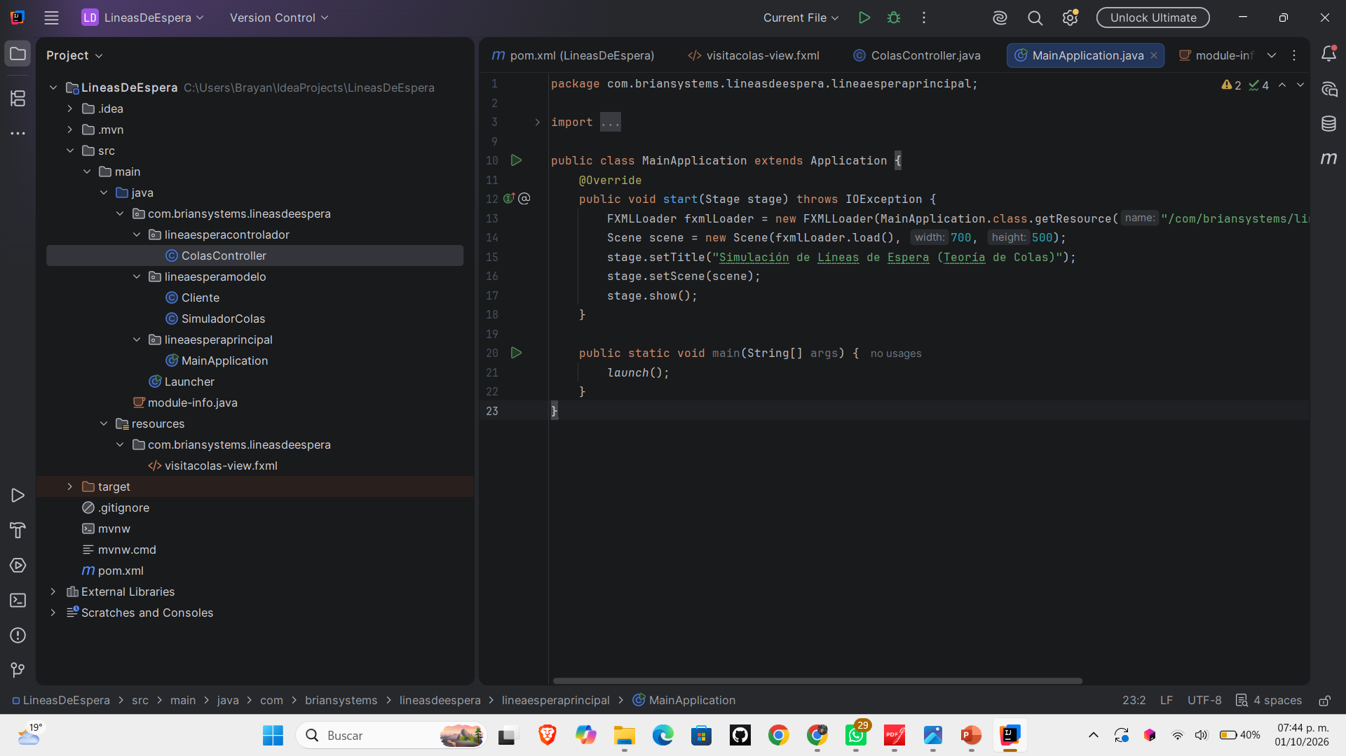
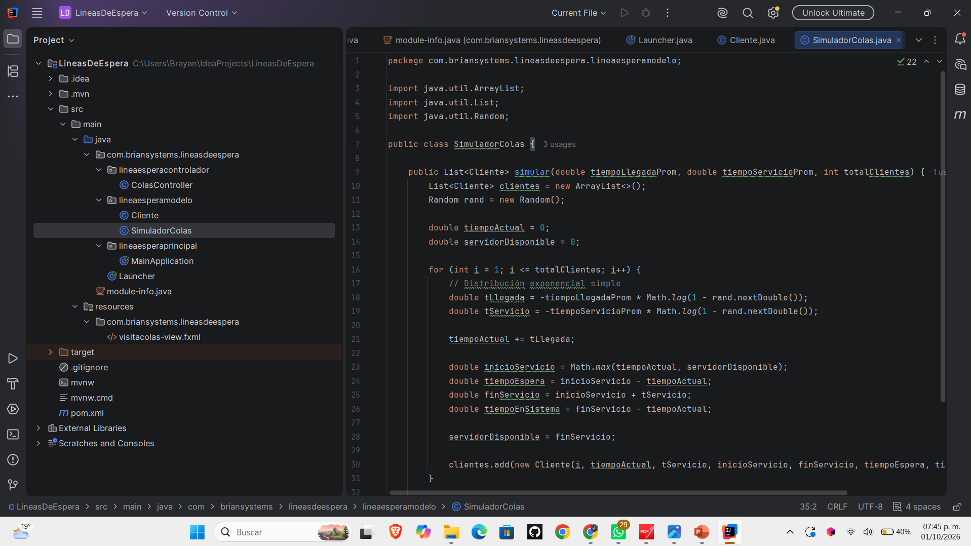
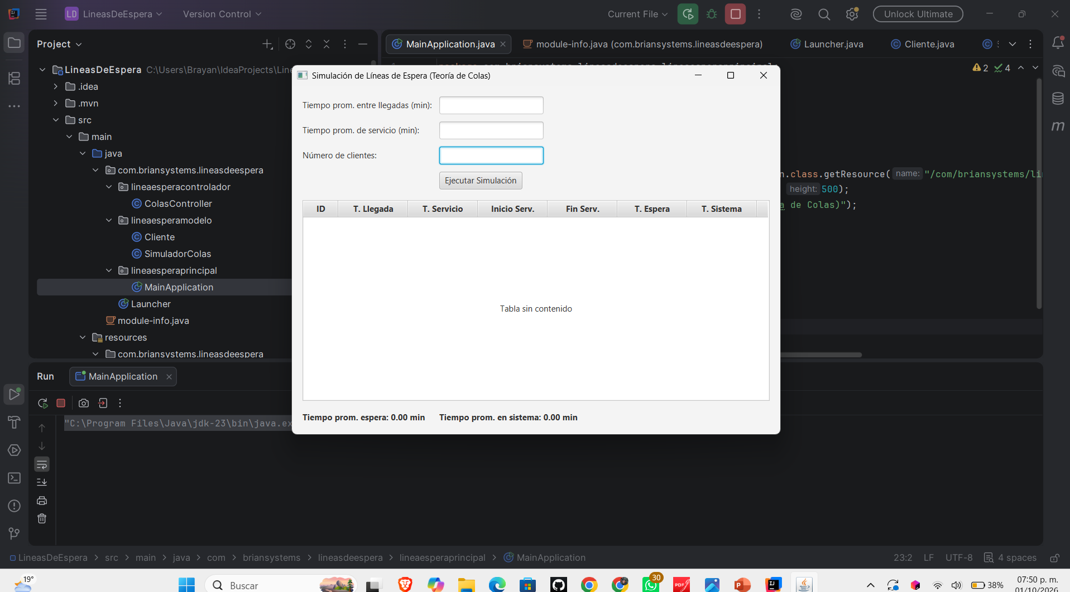
línea de esperas-java
Creamos nuestro proyecto desde cero asignándole un nombre referenciado al tema al igual creamos nuestro estructura de nuestro proyecto, paquetes y clases.
Ya teniendo nuestra estructura lista, asignamos nombres a clases y paquetes. Se empieza a codificar cada una de las clases creadas en este caso creamos 5 clases las cuales cada una de ellas le agregamos códigos para que al momento de ejecutar el programa no ocurra errores.
Al igual creamos nuestra pantalla se SceneBuilder la cual agregamos las estructura que vamos a necesitar.
Como parte final ejecutamos nuestro proyecto y e seguida nos muestra la ventana del SceneBuilder, nuestro proyecto de ejecuto correctamente bien, ingresamos datos requeridos y muestra resultados

Slide 6
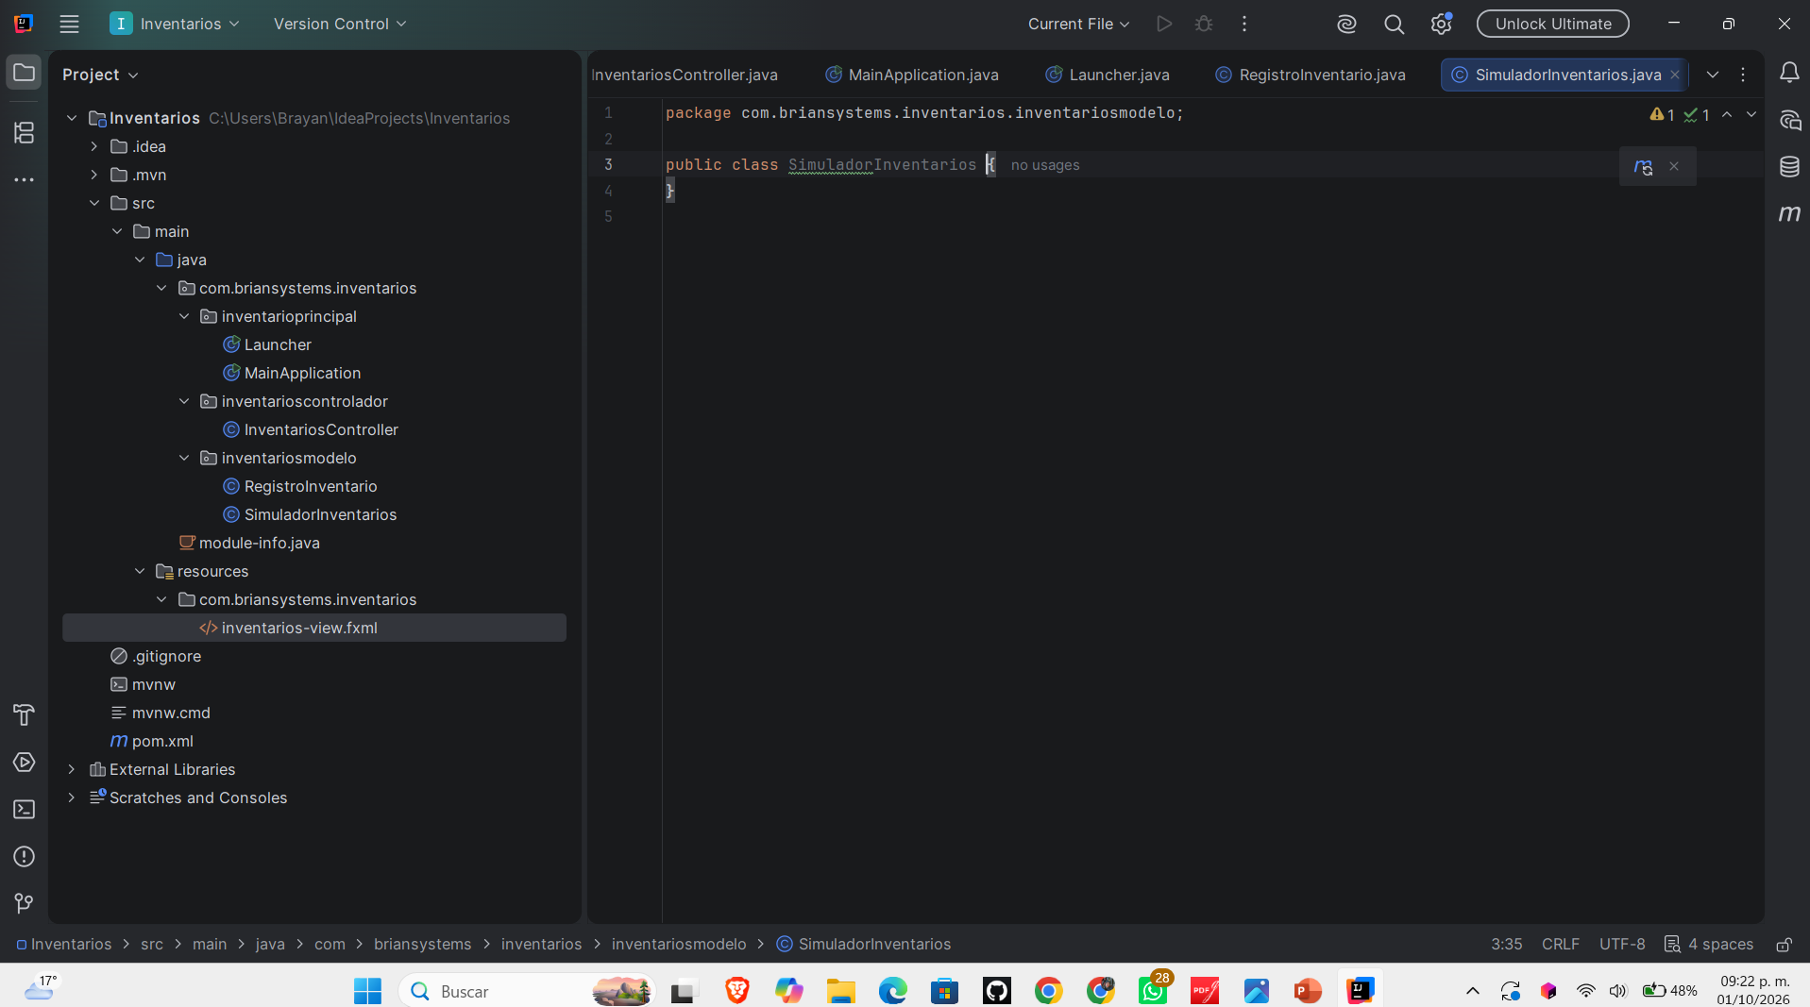
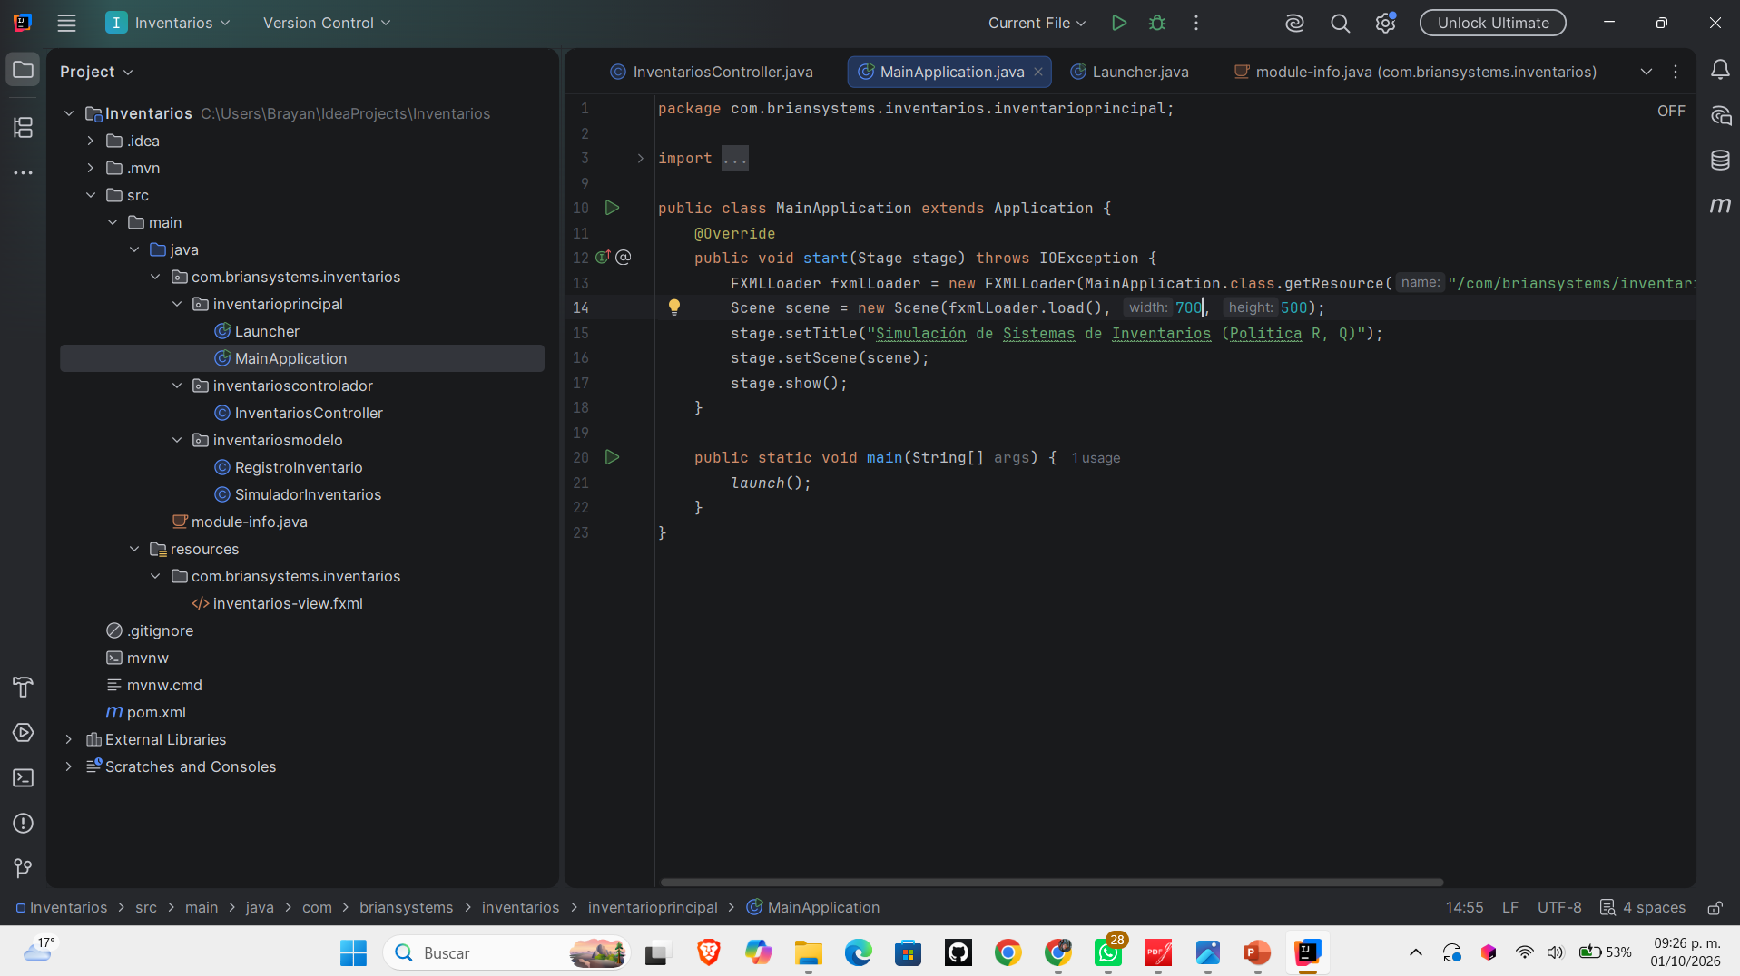
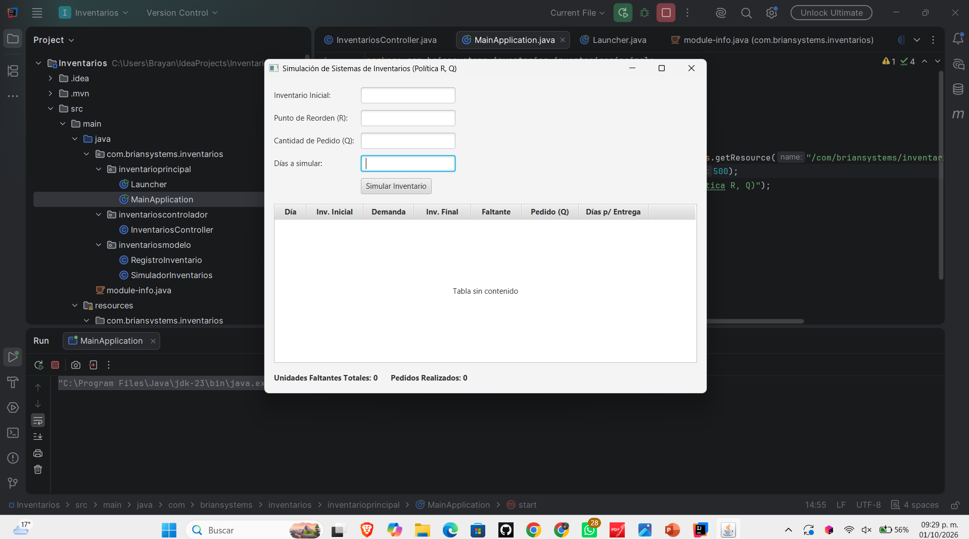
Inventarios-java
Ya teniendo la estructura lista, codificamos la lógica para calcular las demandas y los costos. Al igual creamos nuestra pantalla en SceneBuilder agregando la interfaz que vamos a necesitar.
Como parte final ejecutamos nuestro proyecto y en seguida nos muestra la ventana, el proyecto ejecutó correctamente bien, ingresamos los datos requeridos y muestra resultados.
Creamos nuestro proyecto en Java asignándole un nombre referenciado al tema de inventarios, igual creamos la estructura de nuestro proyecto con sus paquetes y clases.

Slide 7
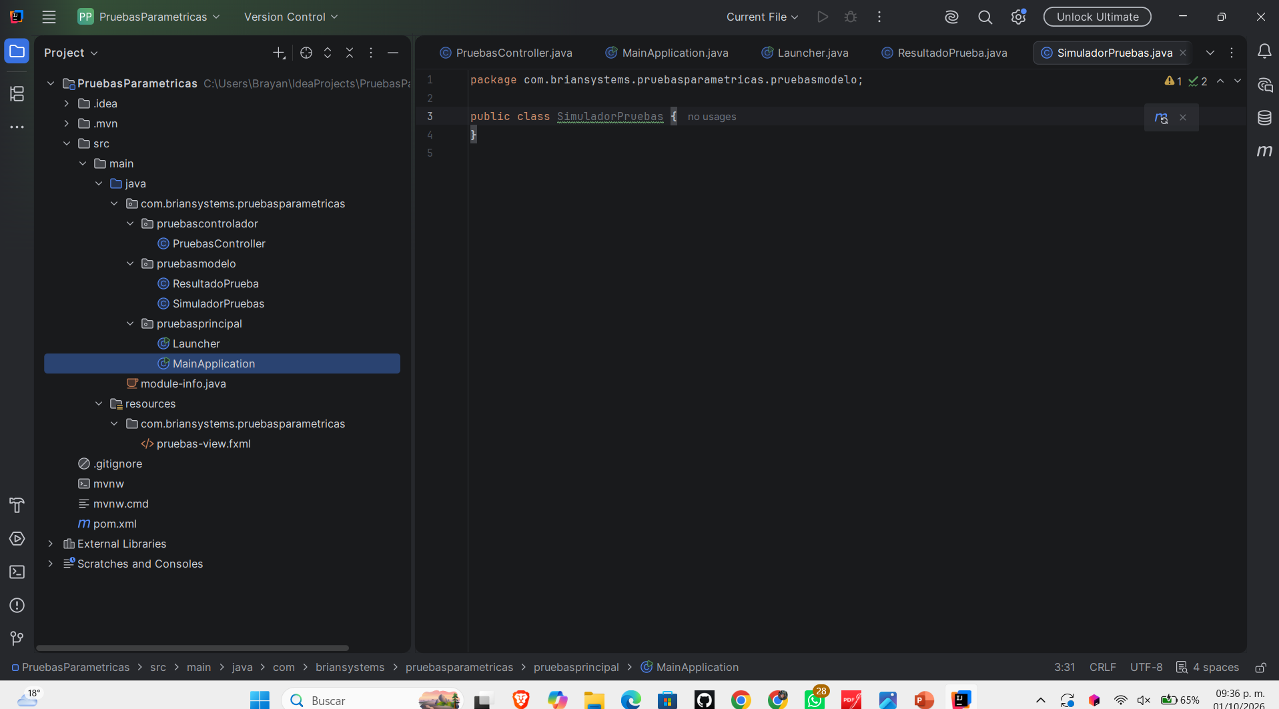
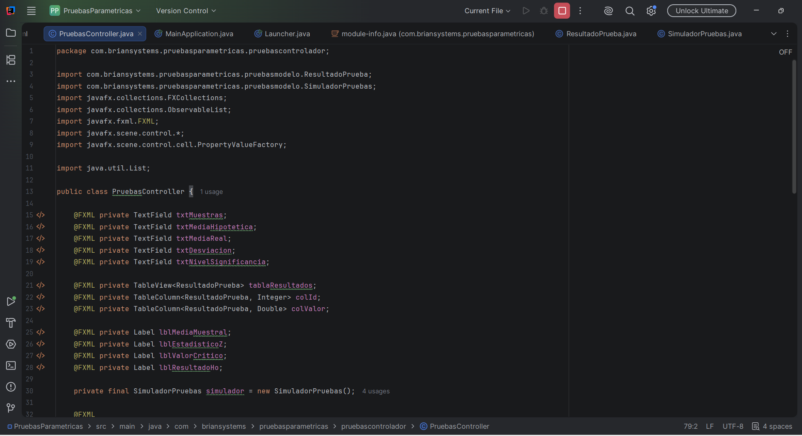
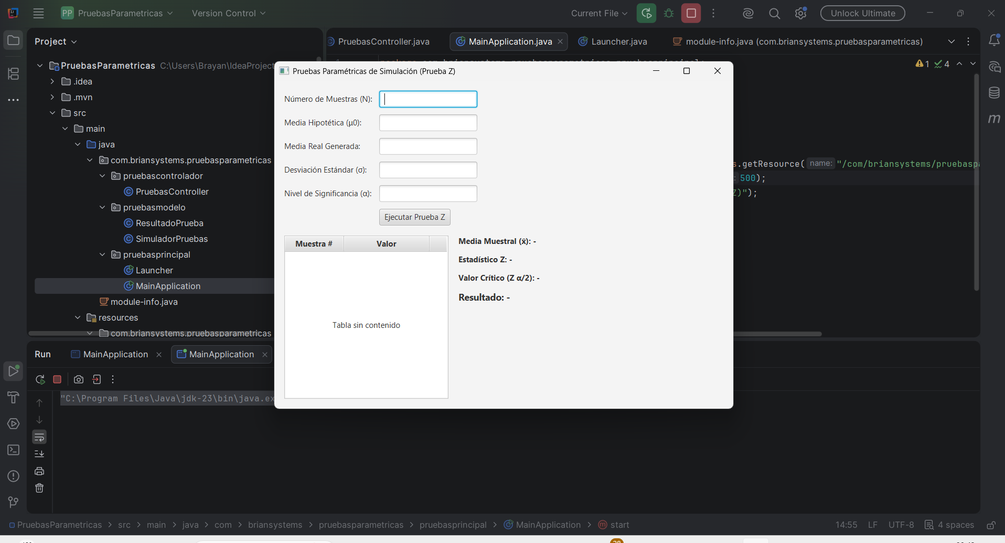
Pruebas paramétricas-java
Asignamos nombres a las clases y empezamos a codificar cada una de ellas para hacer los cálculos estadísticos. Al igual creamos nuestra pantalla en Scene Builder para capturar las muestras.
Como parte final ejecutamos nuestro proyecto y en seguida nos muestra la ventana, nuestro proyecto ejecutó correctamente bien, ingresamos datos requeridos y muestra resultados.
Creamos nuestro proyecto desde cero asignándole un nombre referenciado al tema de pruebas paramétricas, al igual creamos nuestra estructura de paquetes y clases.

Slide 8
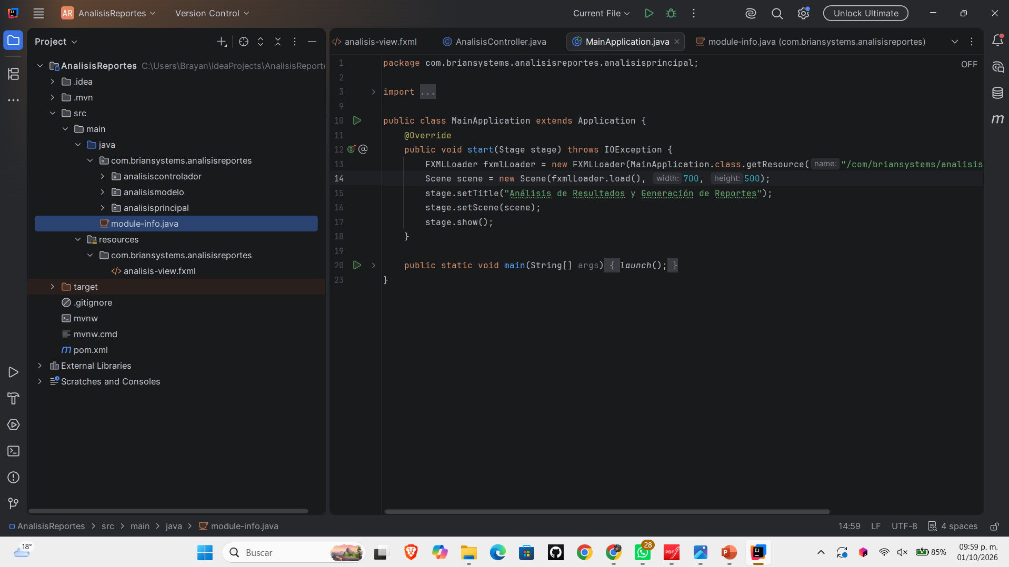
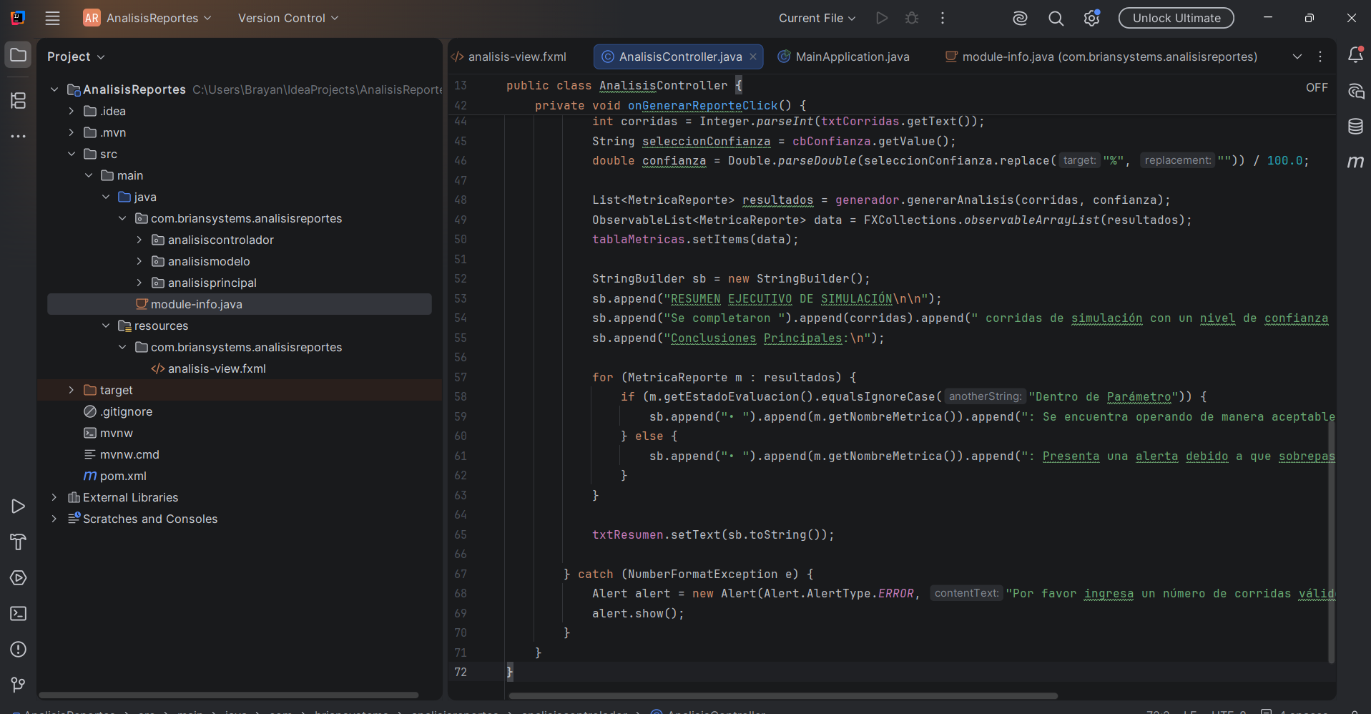
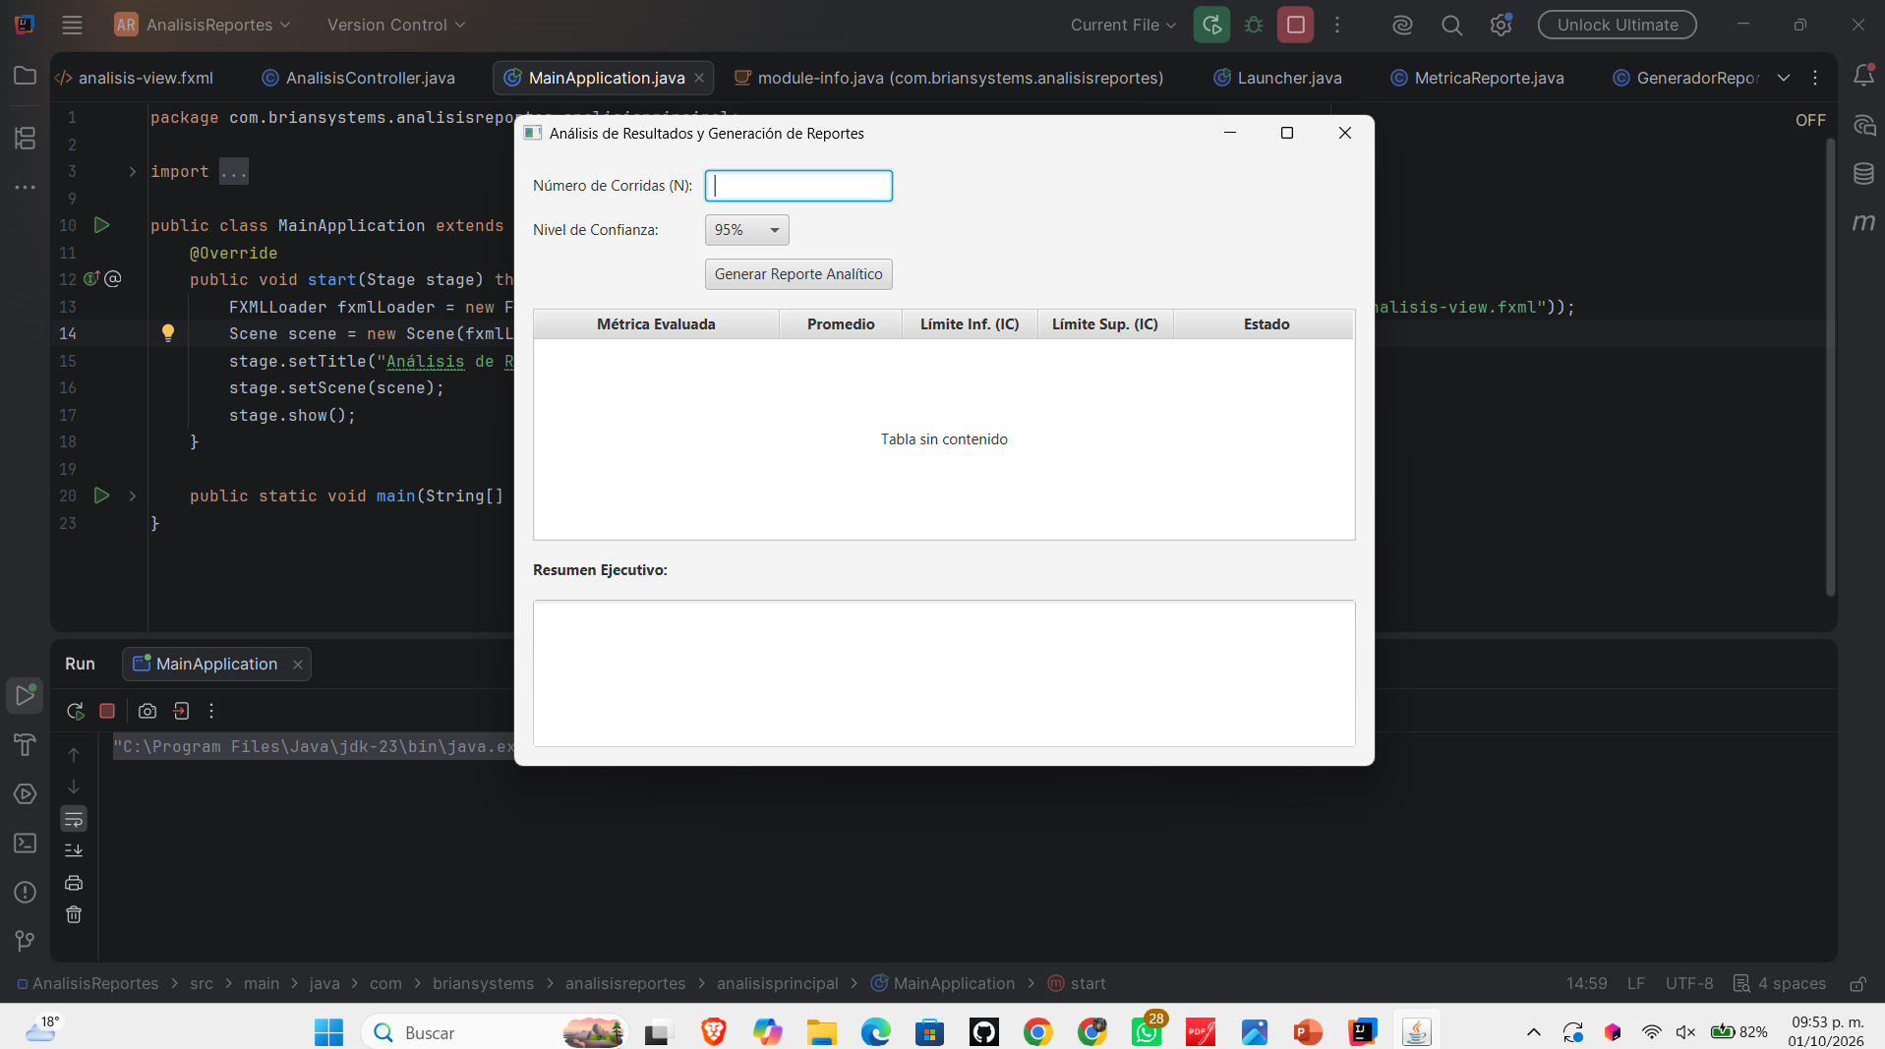
Análisis reporte-java
Creamos nuestro proyecto asignándole un nombre referenciado al tema de generación de reportes, creando la estructura de nuestro proyecto, paquetes y clases.
Codificamos las clases creadas agregando los códigos necesarios para que al momento de ejecutar no ocurran errores. Al igual creamos nuestra pantalla en Scene Builder agregando la estructura.
Como parte final ejecutamos nuestro proyecto y en seguida nos muestra la ventana del reporte final, el proyecto ejecutó correctamente bien, ingresamos datos y muestra resultados.

Slide 9
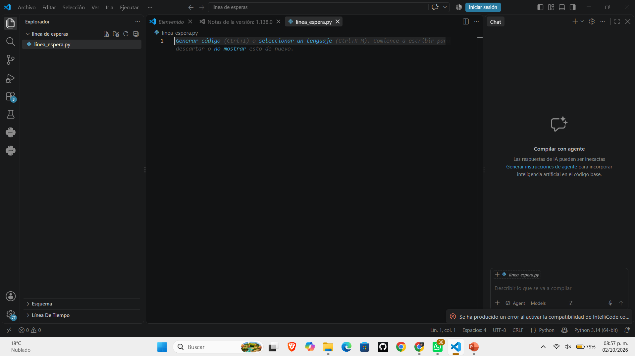
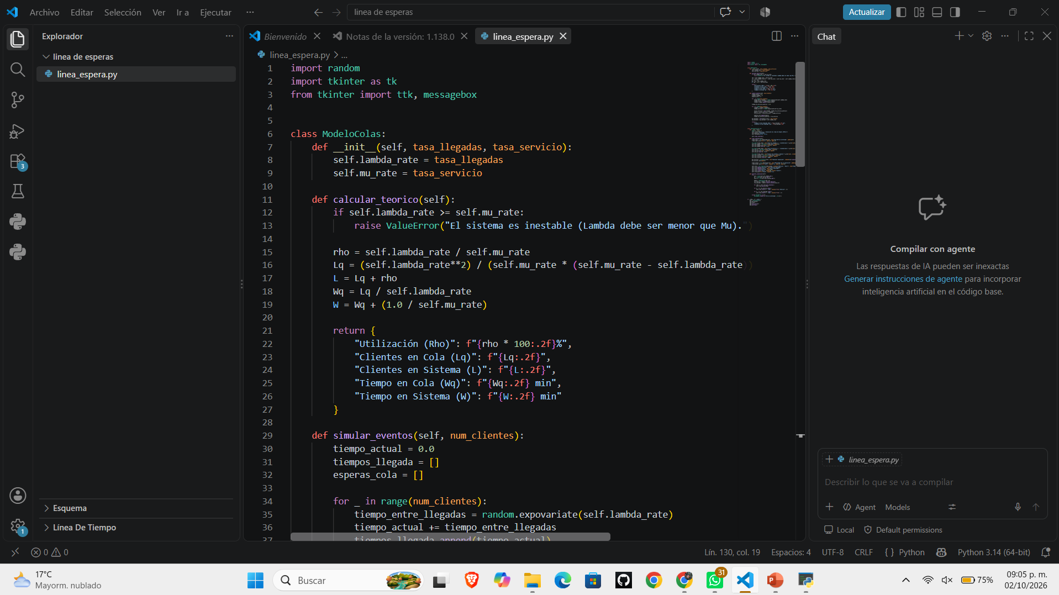
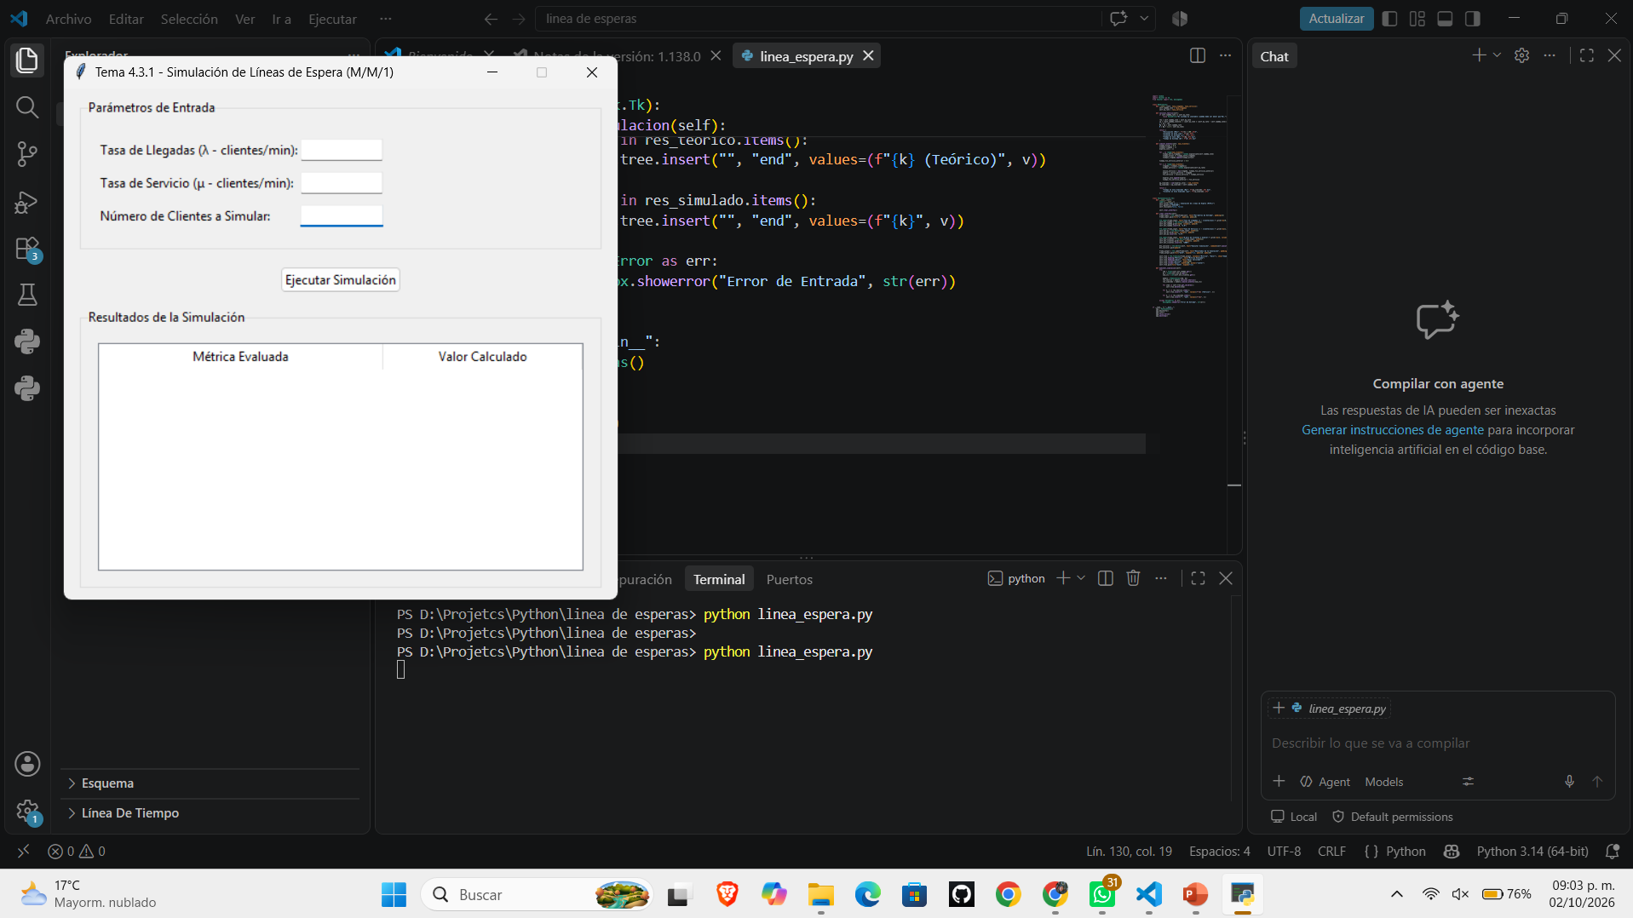
línea de esperas-Python
Creamos desde cero nuestra carpeta desde nuestro explorador de archivos, nos dirigimos al programa asignamos un nombre. Y empezamos desde cero
Empezamos a codificar todo relacionado al tema para que al momento de ejecutar nuestro programa sea del tema.
Al igual nos apoyamos con la IA para corregir pequeños fallos que existía en nuestro código.
Como parte final ejecutamos nuestro código, todo se ejecuta perfectamente bien sin errores esto gracias al código que creamos.

Slide 10
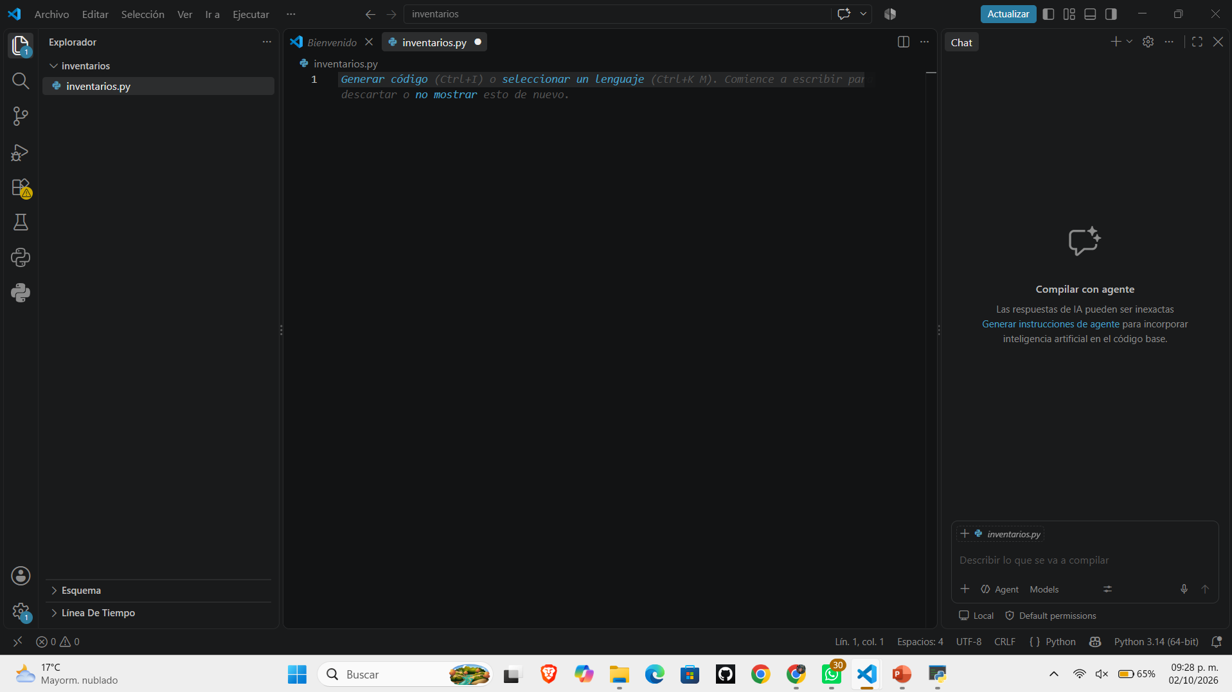
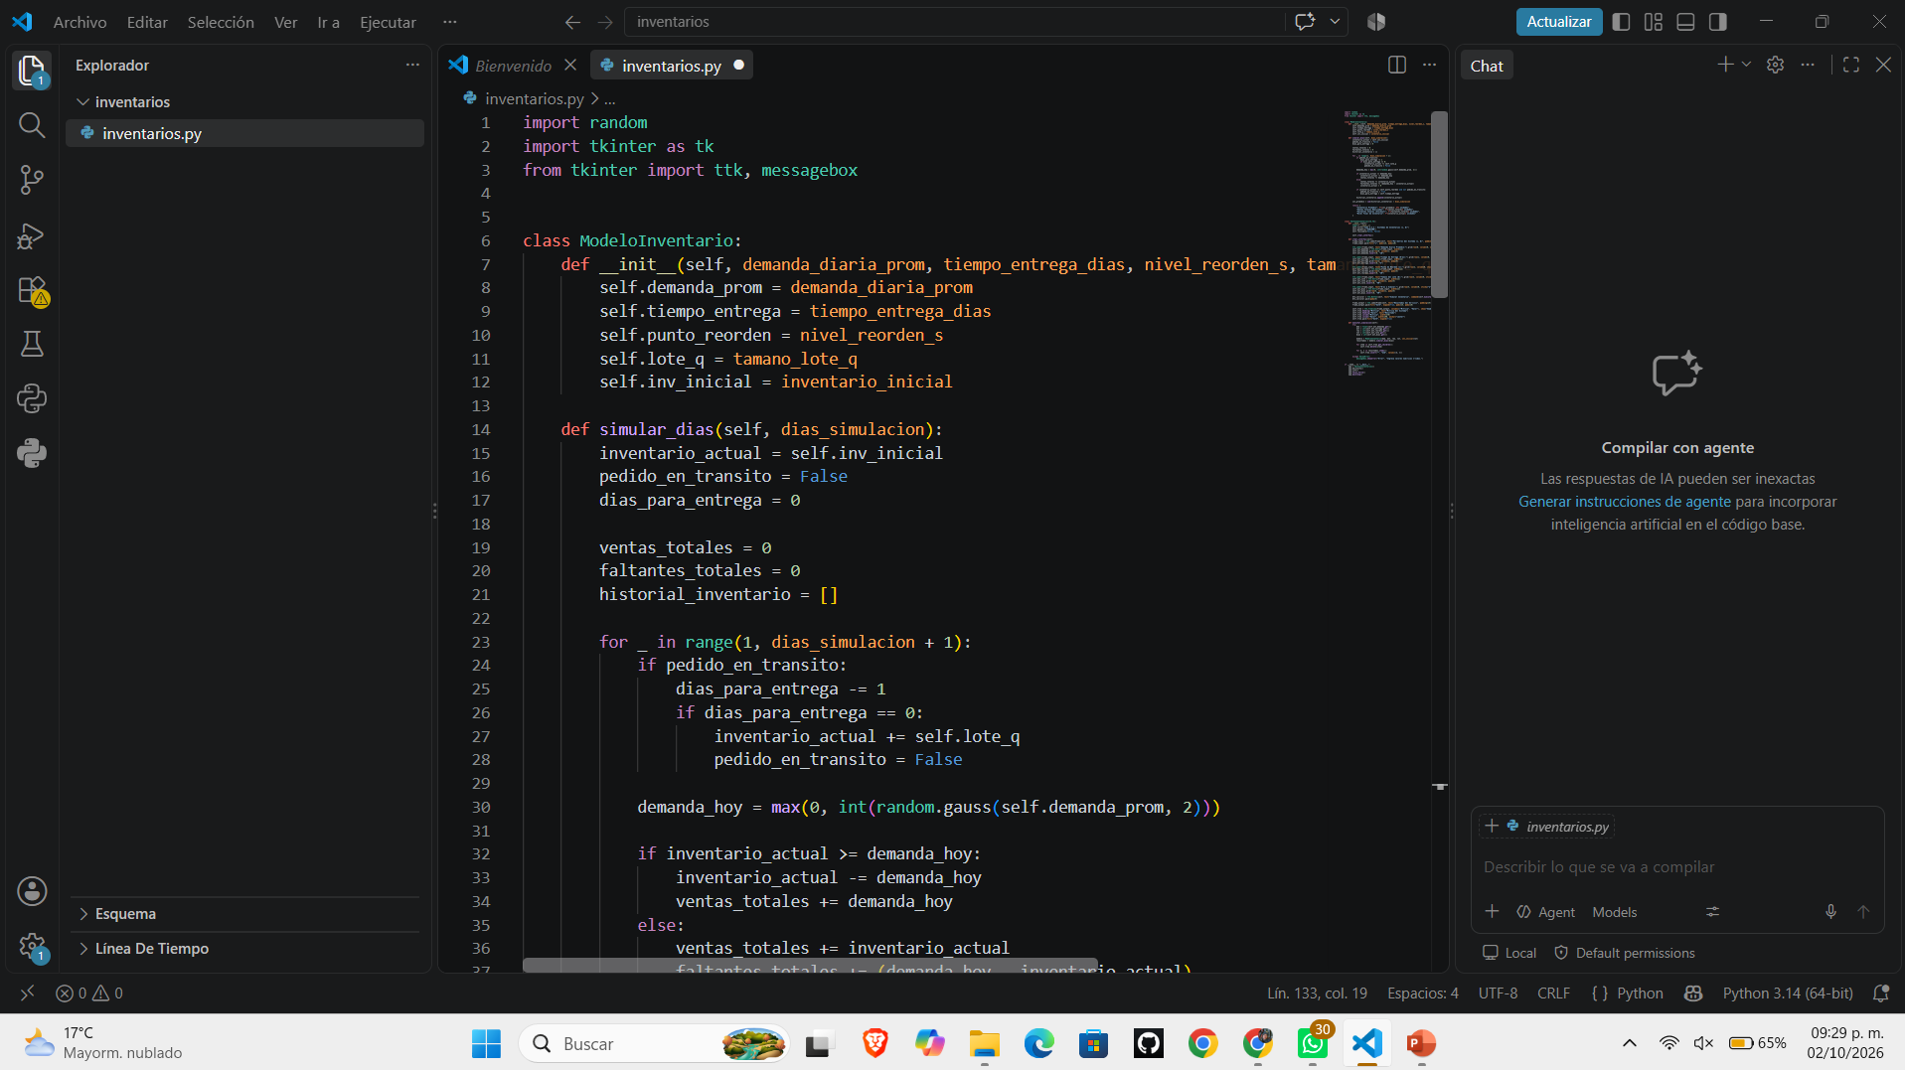
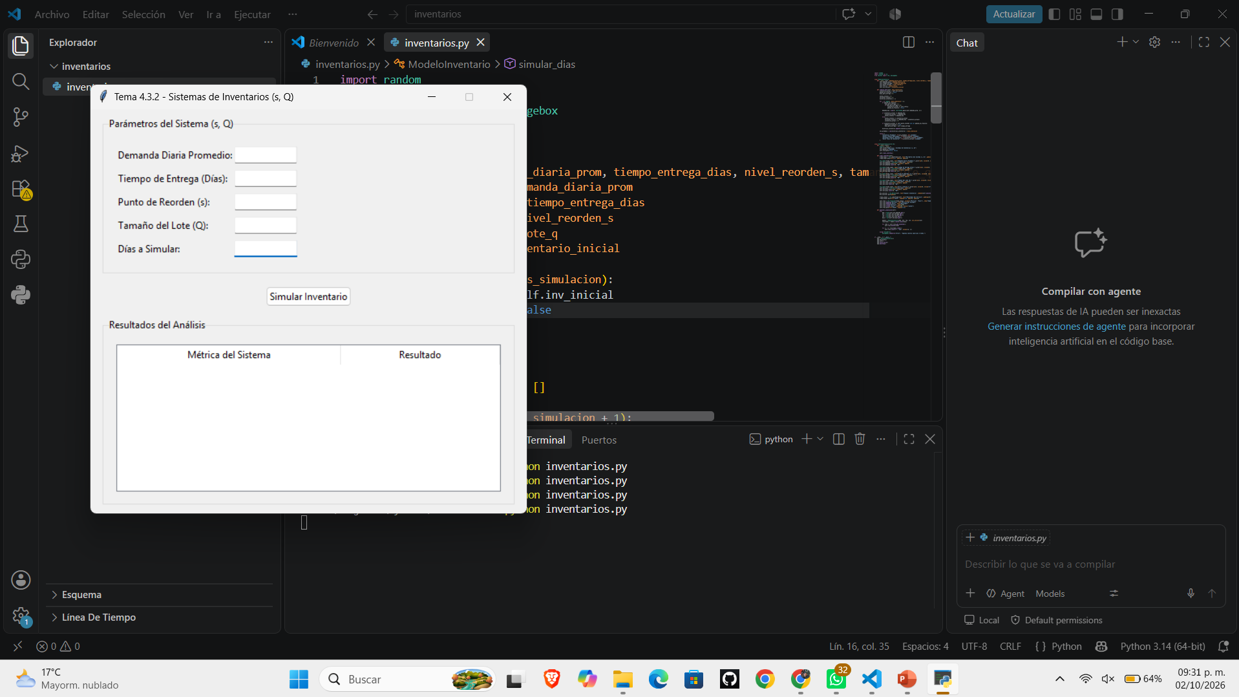
Inventarios-Python
Creamos desde cero nuestra carpeta desde nuestro explorador de archivos, nos dirigimos al programa asignamos un nombre. Y empezamos desde cero.
Empezamos a escribir las funciones para calcular las compras, faltantes y costos. Con ayuda de la IA mejoramos algunas líneas para dejar el codigo sin fallos
Corrimos el programa y comprobamos que la interfaz cargara bien, mostrando los totales e indicadores del sistema de manera ordenada.

Slide 11
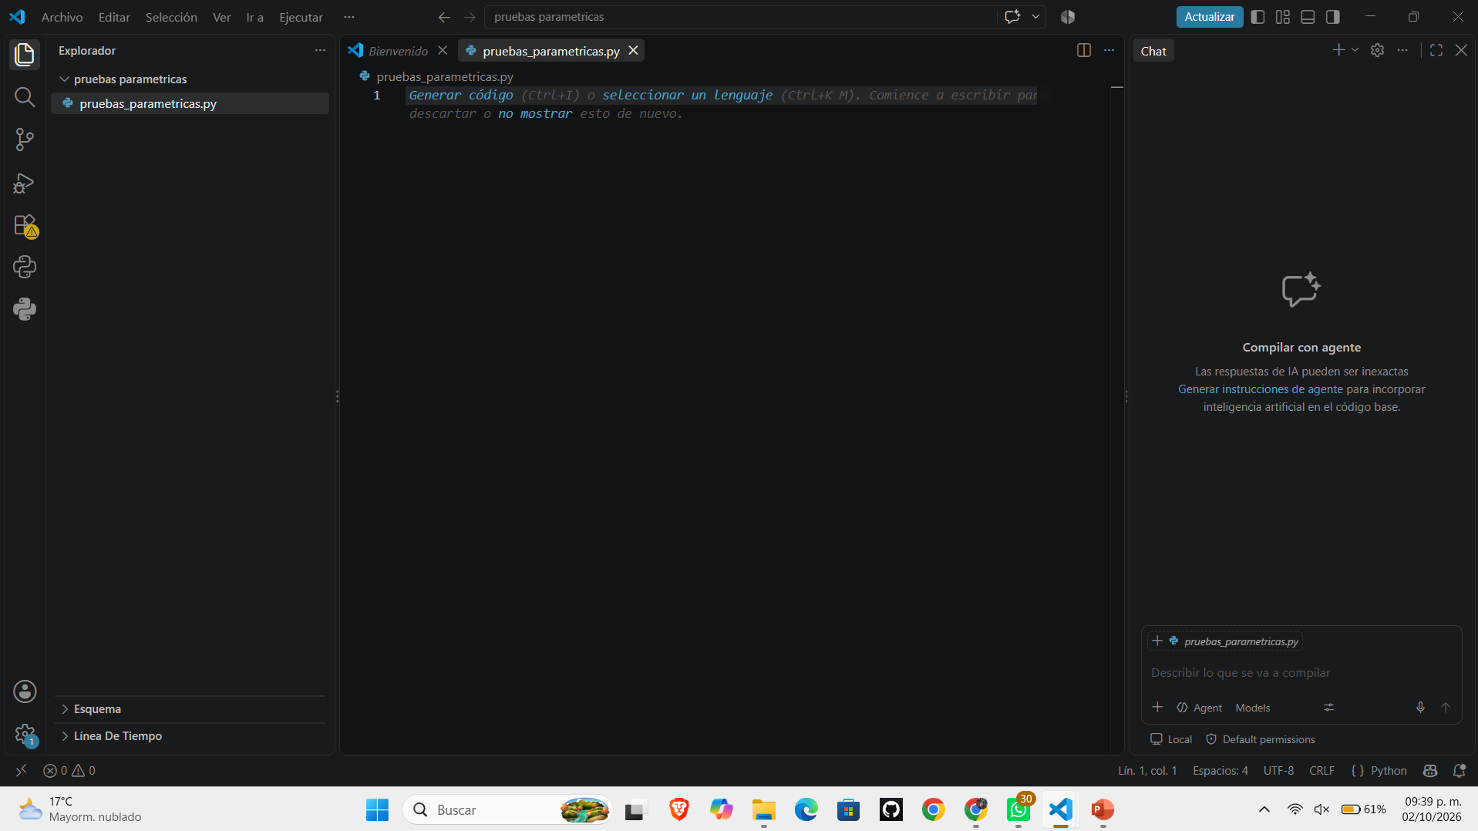
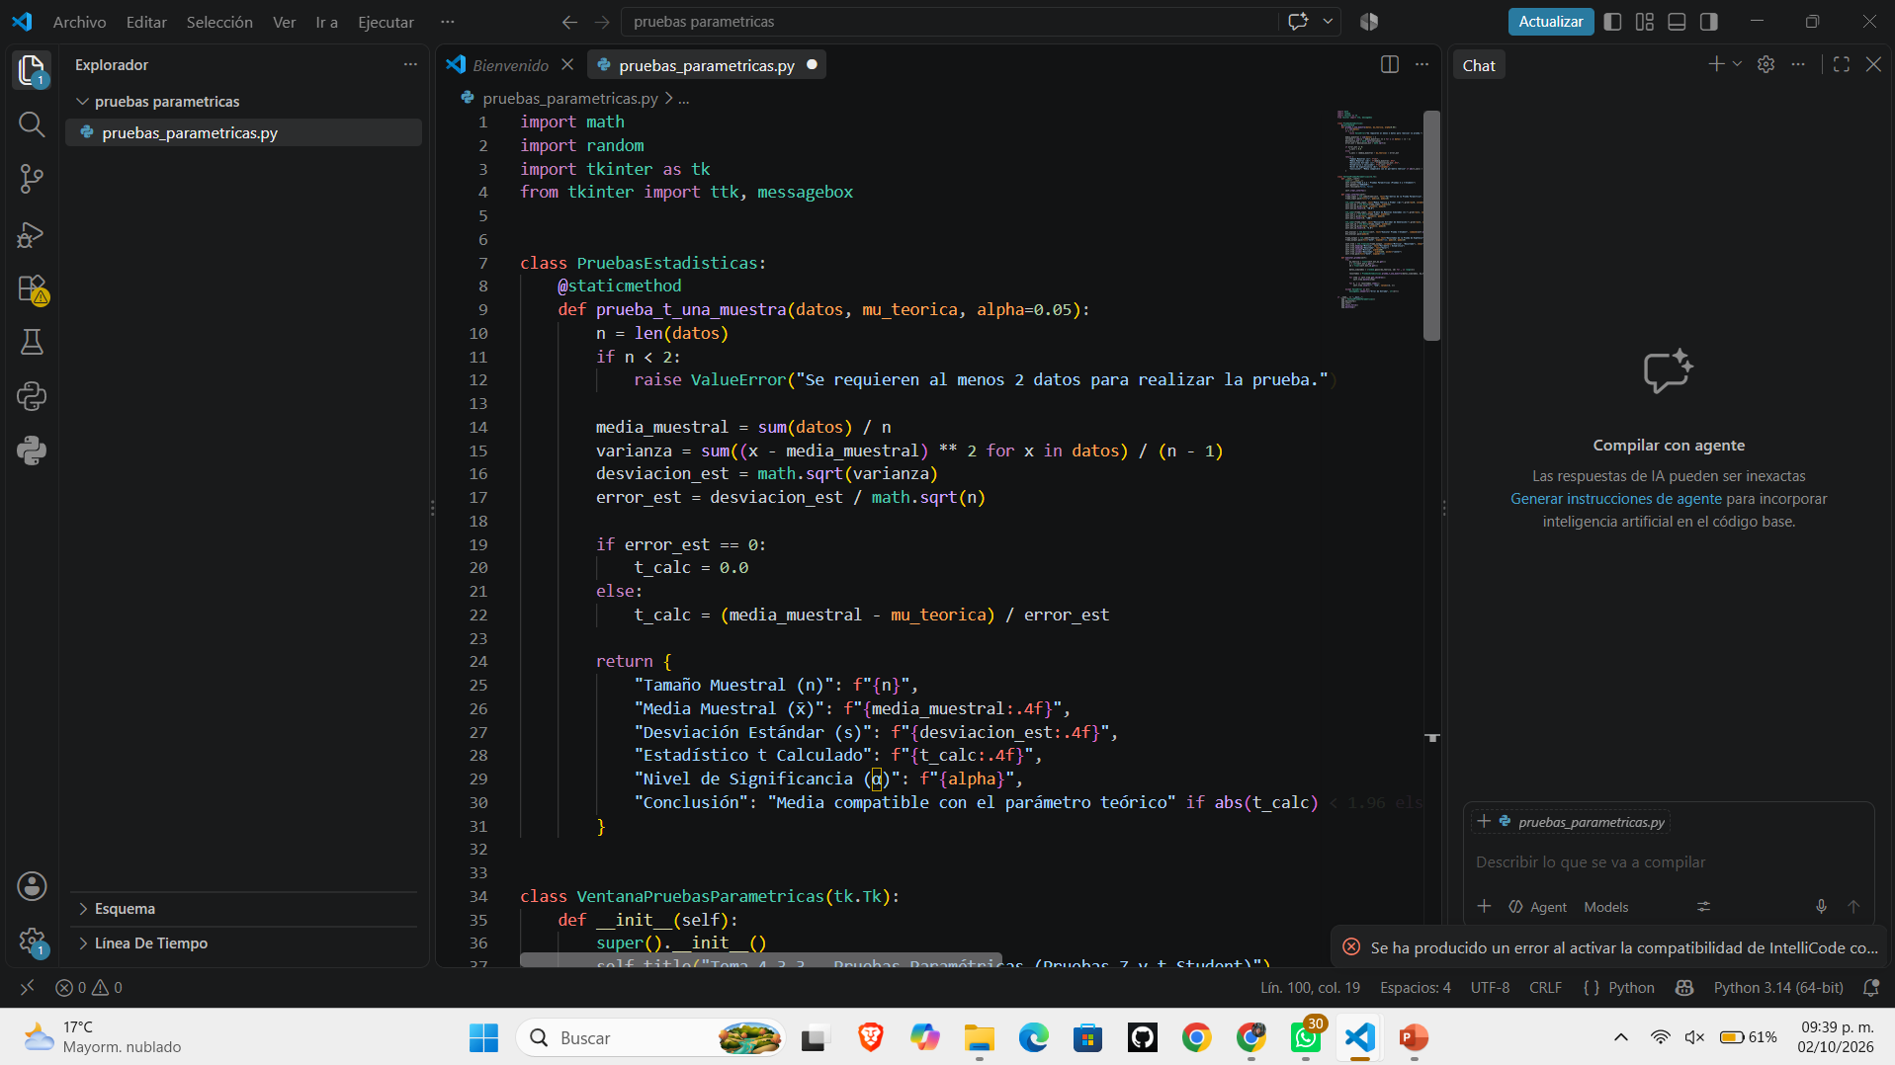
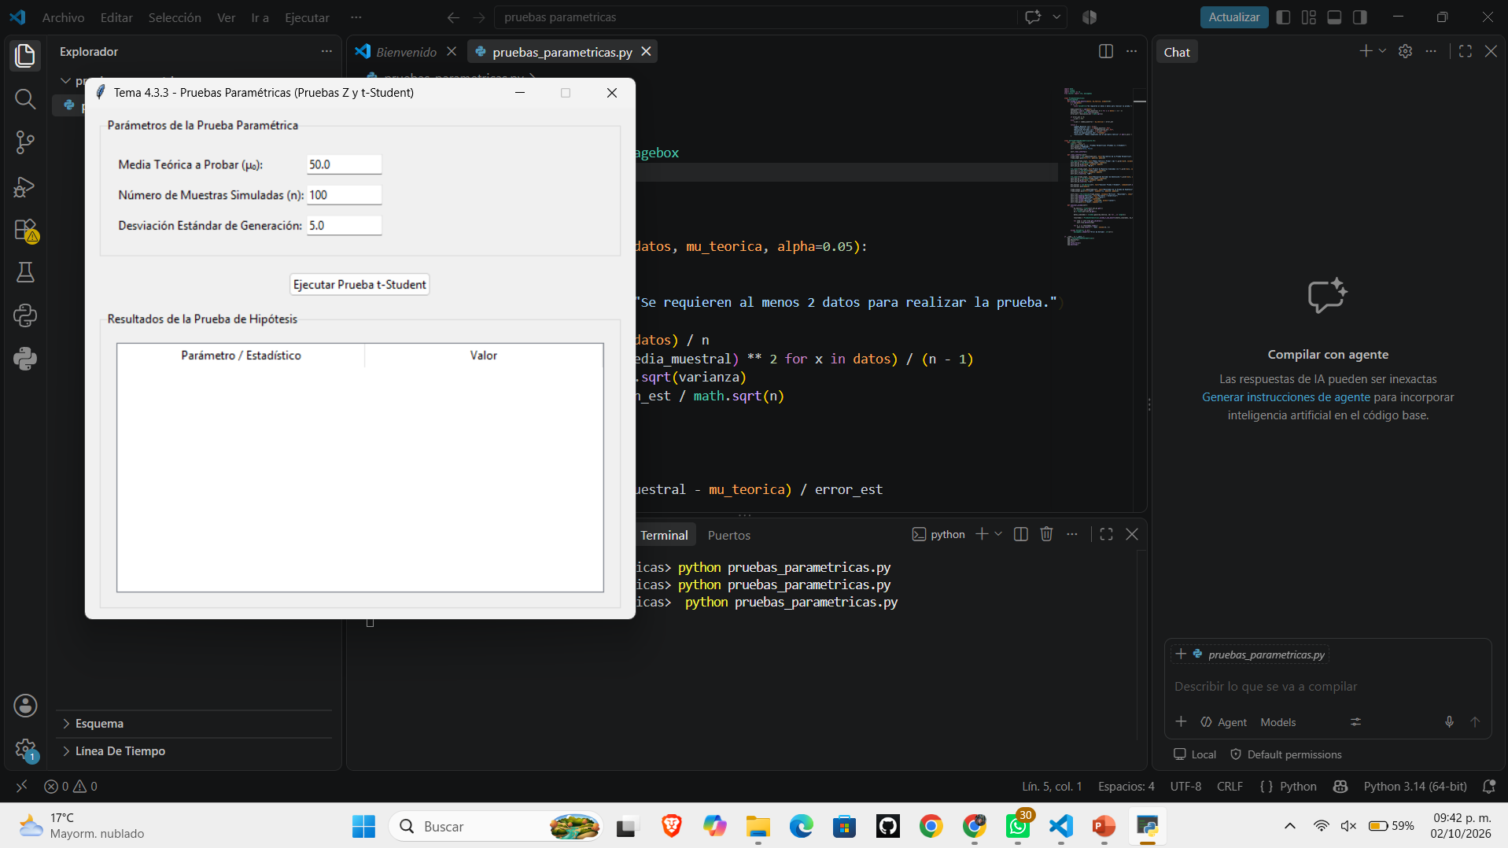
Pruebas paramétricas-Python
Desarrollamos las instrucciones en el código para calcular la media y la prueba . Usamos la ayuda de la IA para ajustar pequeñas fallas que no dejaban correr el script.
Corrimos el programa para comprobar que todo estuviera bien y nos desplegó los datos esperados y los resultados de la prueba sin ningún error.
Iniciamos creando el archivo de trabajo dentro de nuestra carpeta del proyecto, asignándole el nombre del tema de pruebas paramétricas.

Slide 12
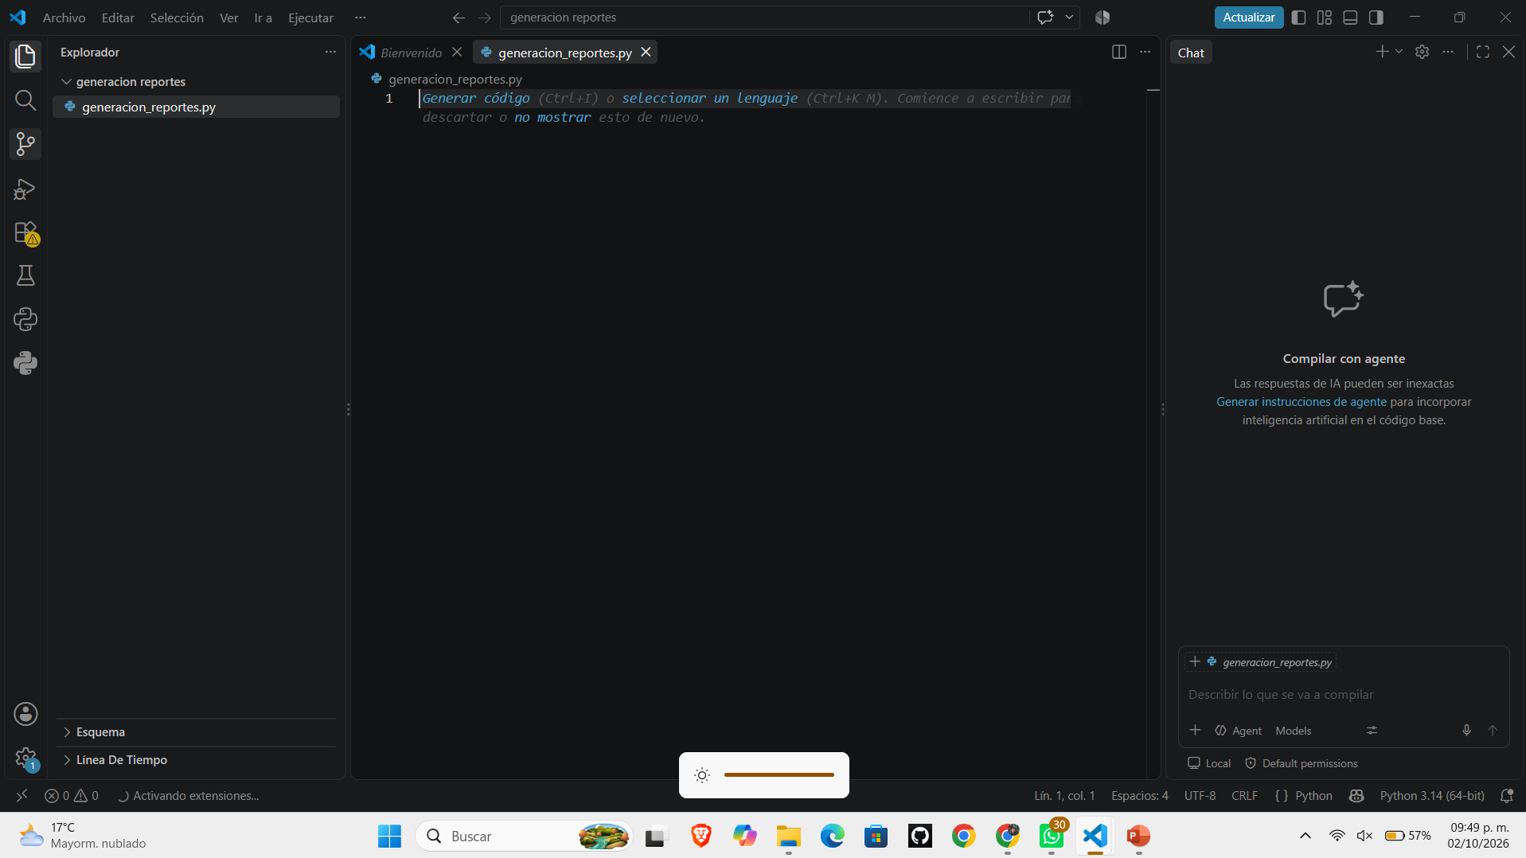
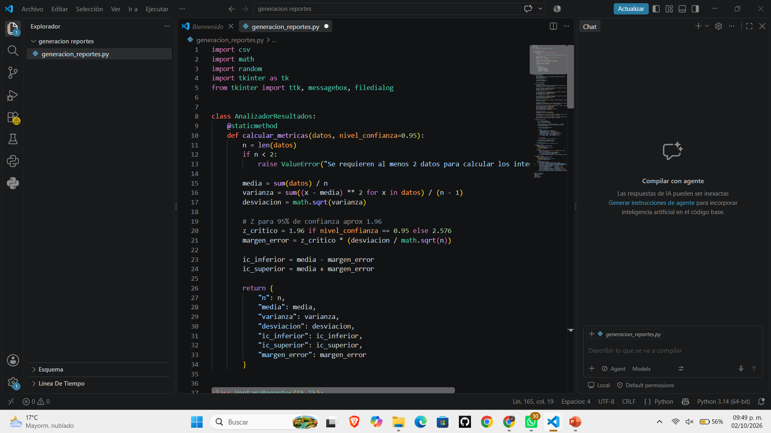
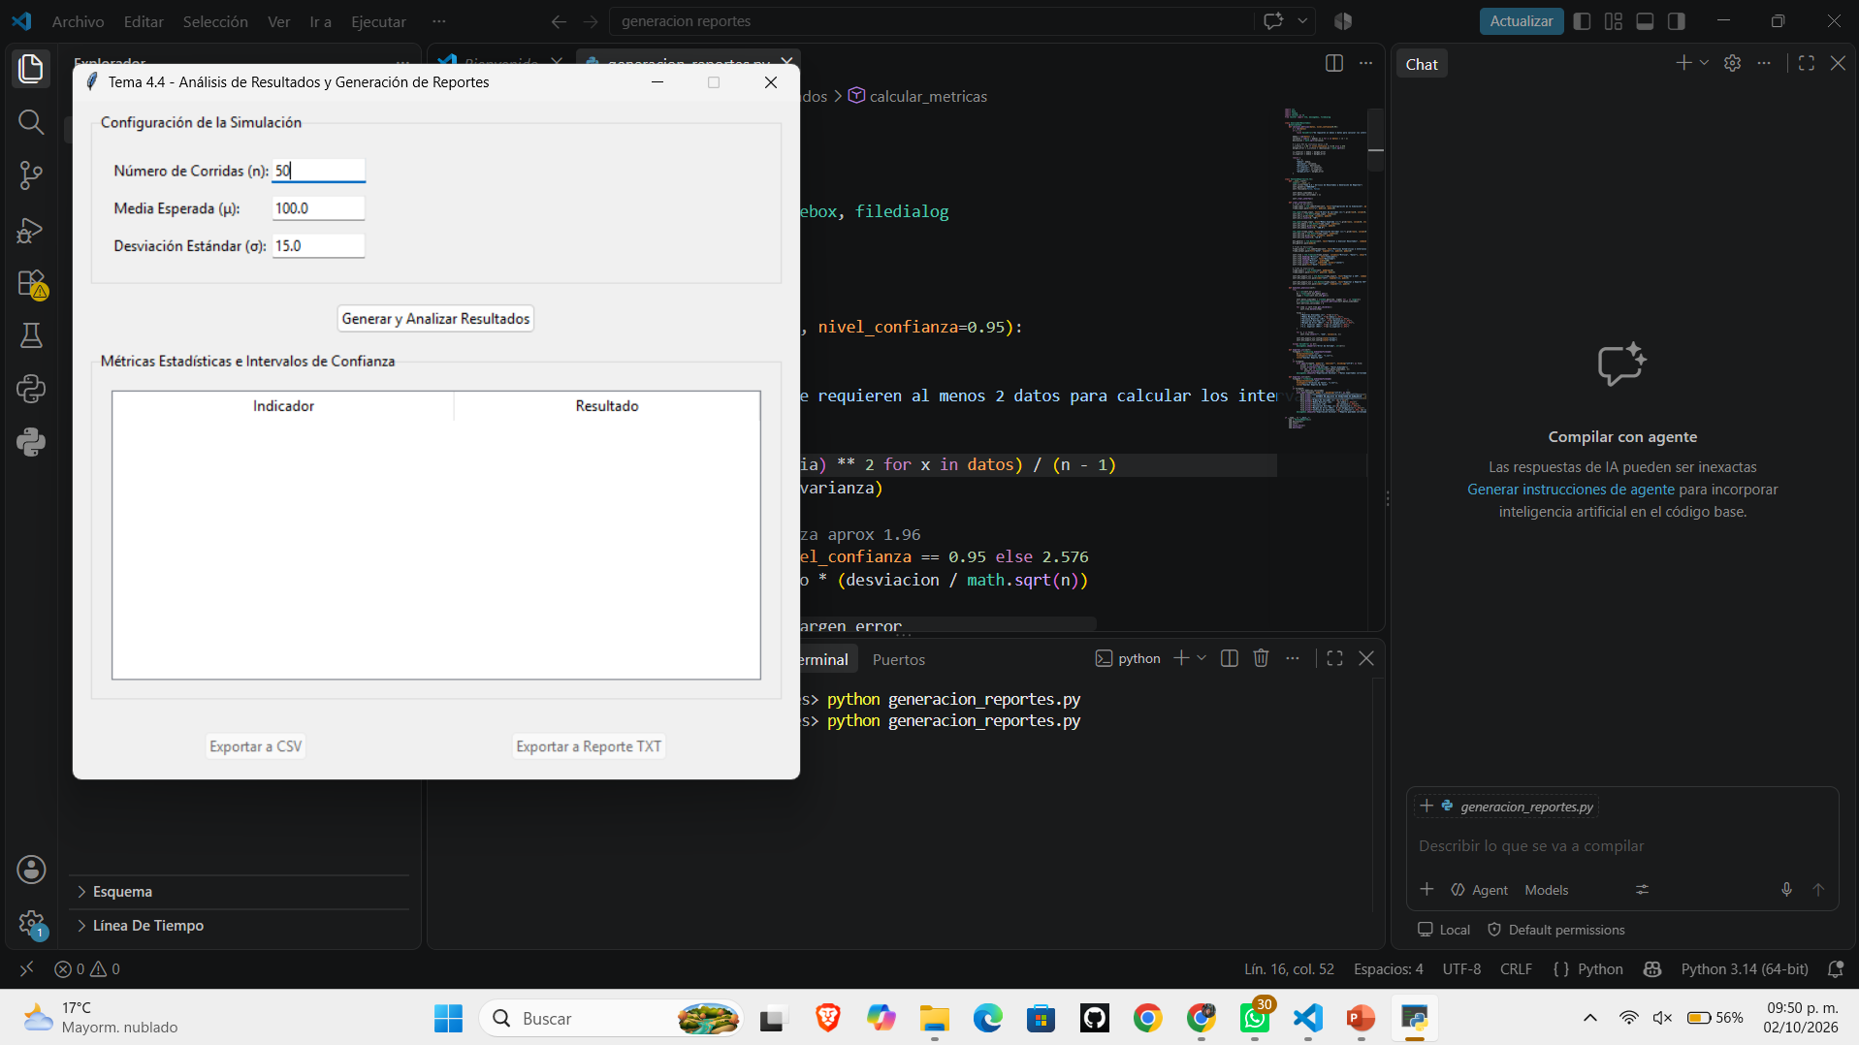
Análisis reporte-Python
Generamos nuestro último archivo en el editor para trabajar con el análisis de resultados, organizando todo desde el principio.
Escribimos el código encargado de procesar las réplicas y calcular los intervalos. Corregimos algunos detalles con apoyo de la IA para dejar la estructura limpia.
Lanzamos la ejecución final del código y verificamos que mostrara el reporte completo con los datos simulados funcionando al 100

Slide 13
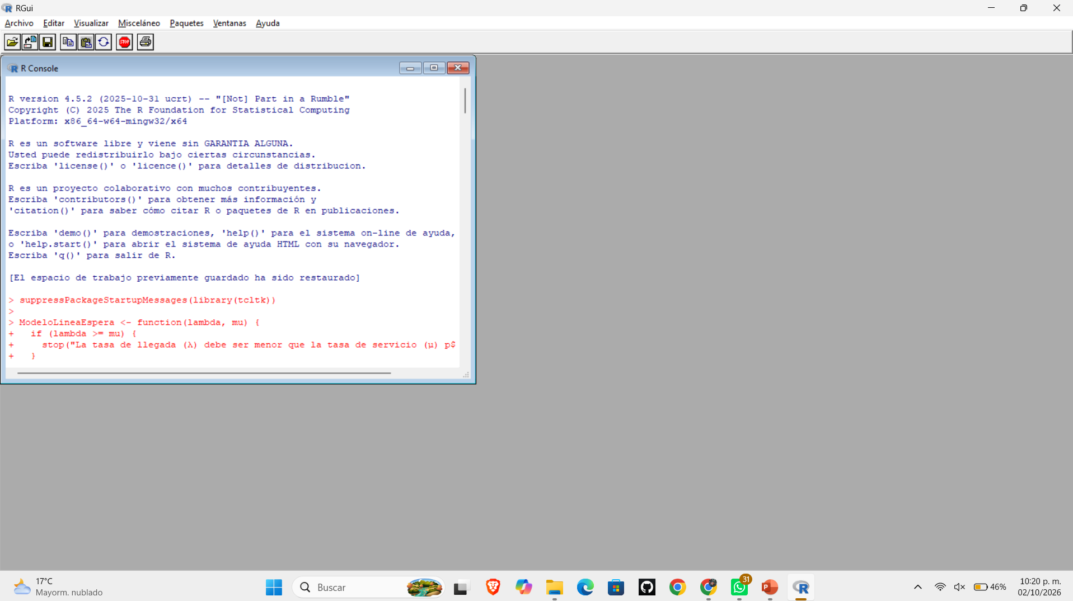
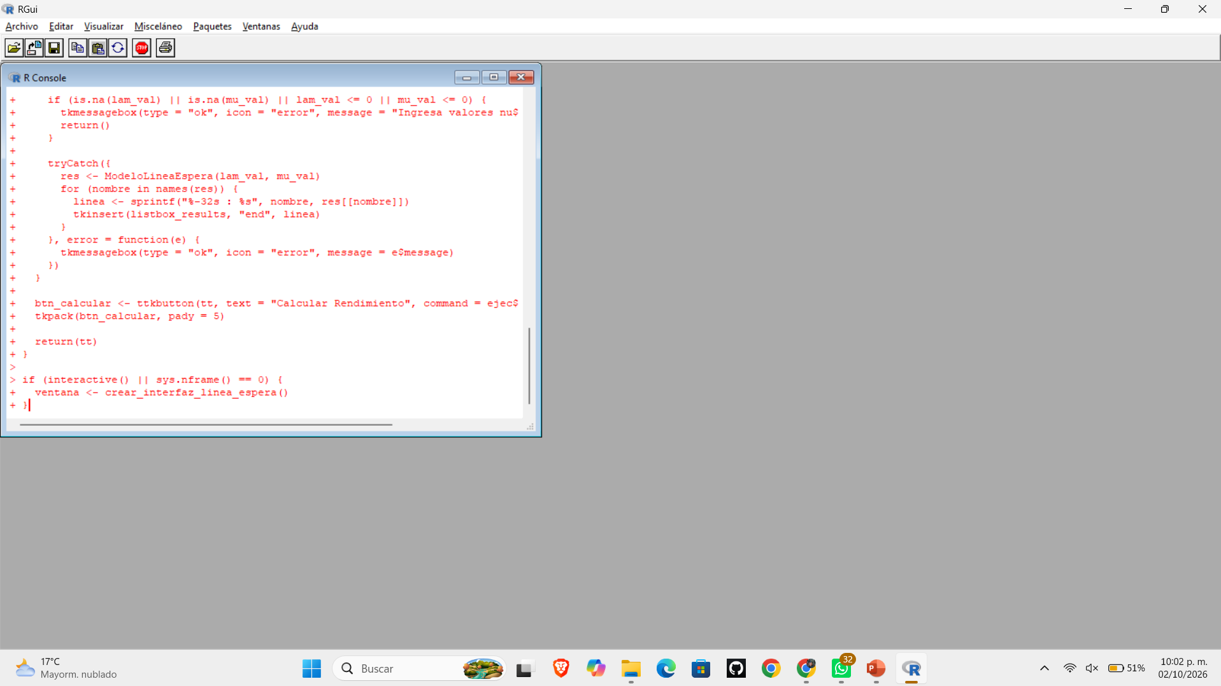
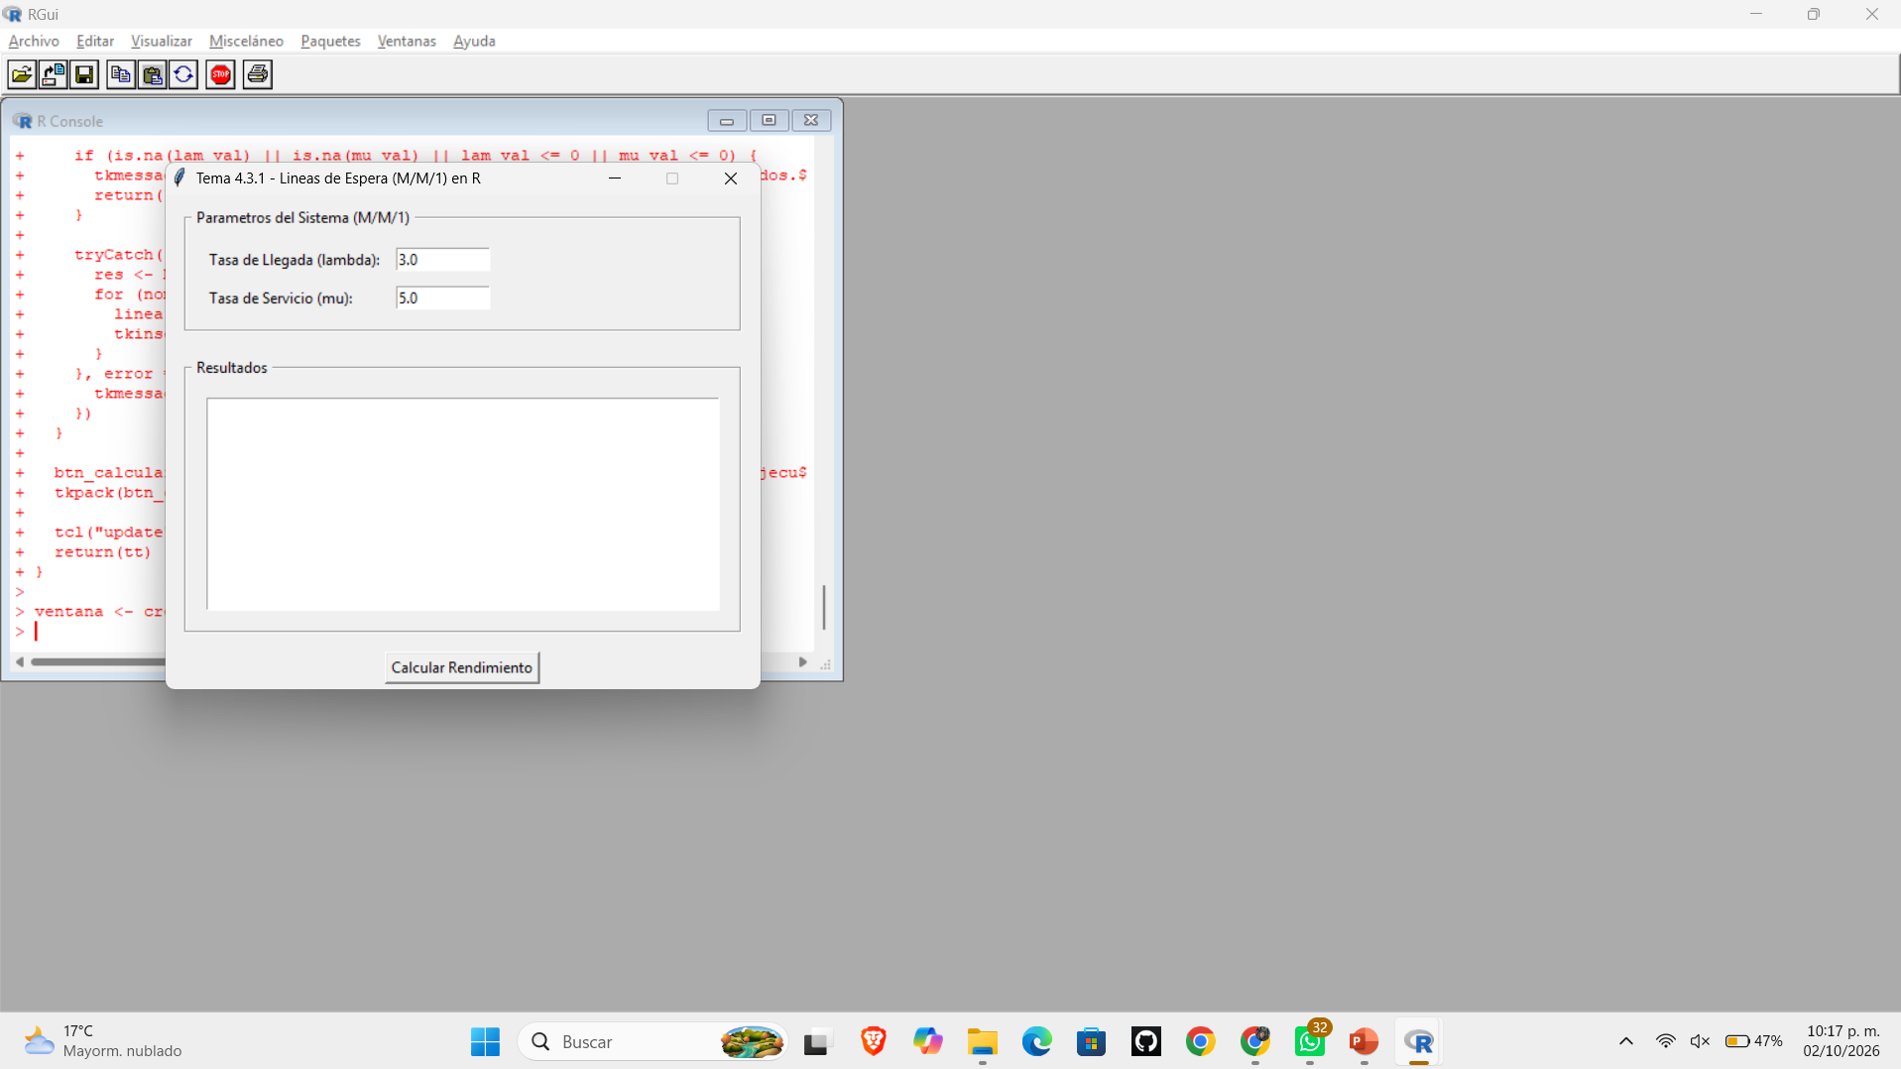
línea de esperas-r estudio
Ya teniendo el código terminado ejecutamos nuestro programa y en un segundo muestra nuestra ventana para ingresar datos esto sucede gracias al código que generamos sin errores.
Comparando con los demás programas, R Estudios es muy diferente. Al igual empezamos desde cero generando un código y codificamos
Una vez ya iniciado, comenzamos a codificar y mejorar nuestro código para que no exista errores al momento de ejecutarlos

Slide 14
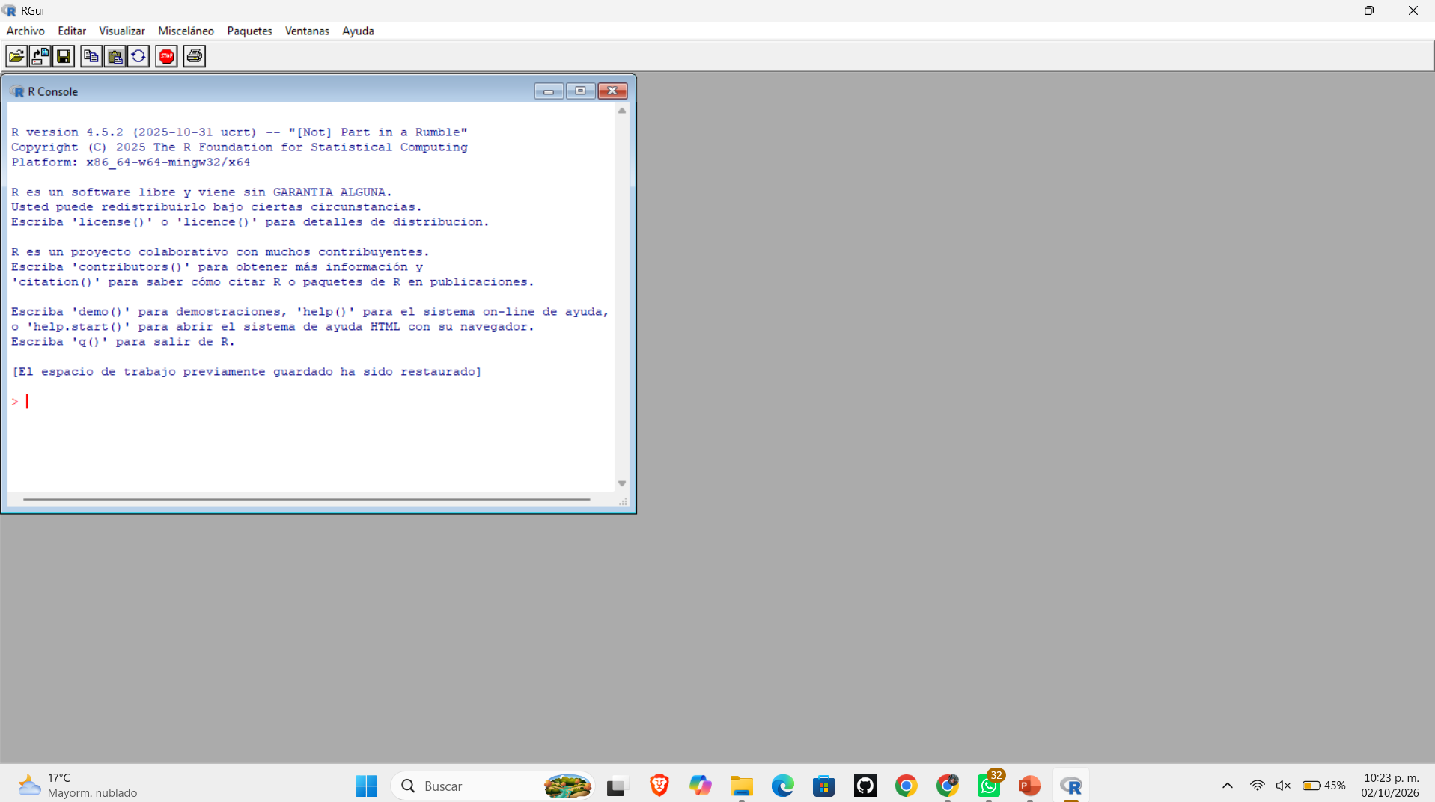
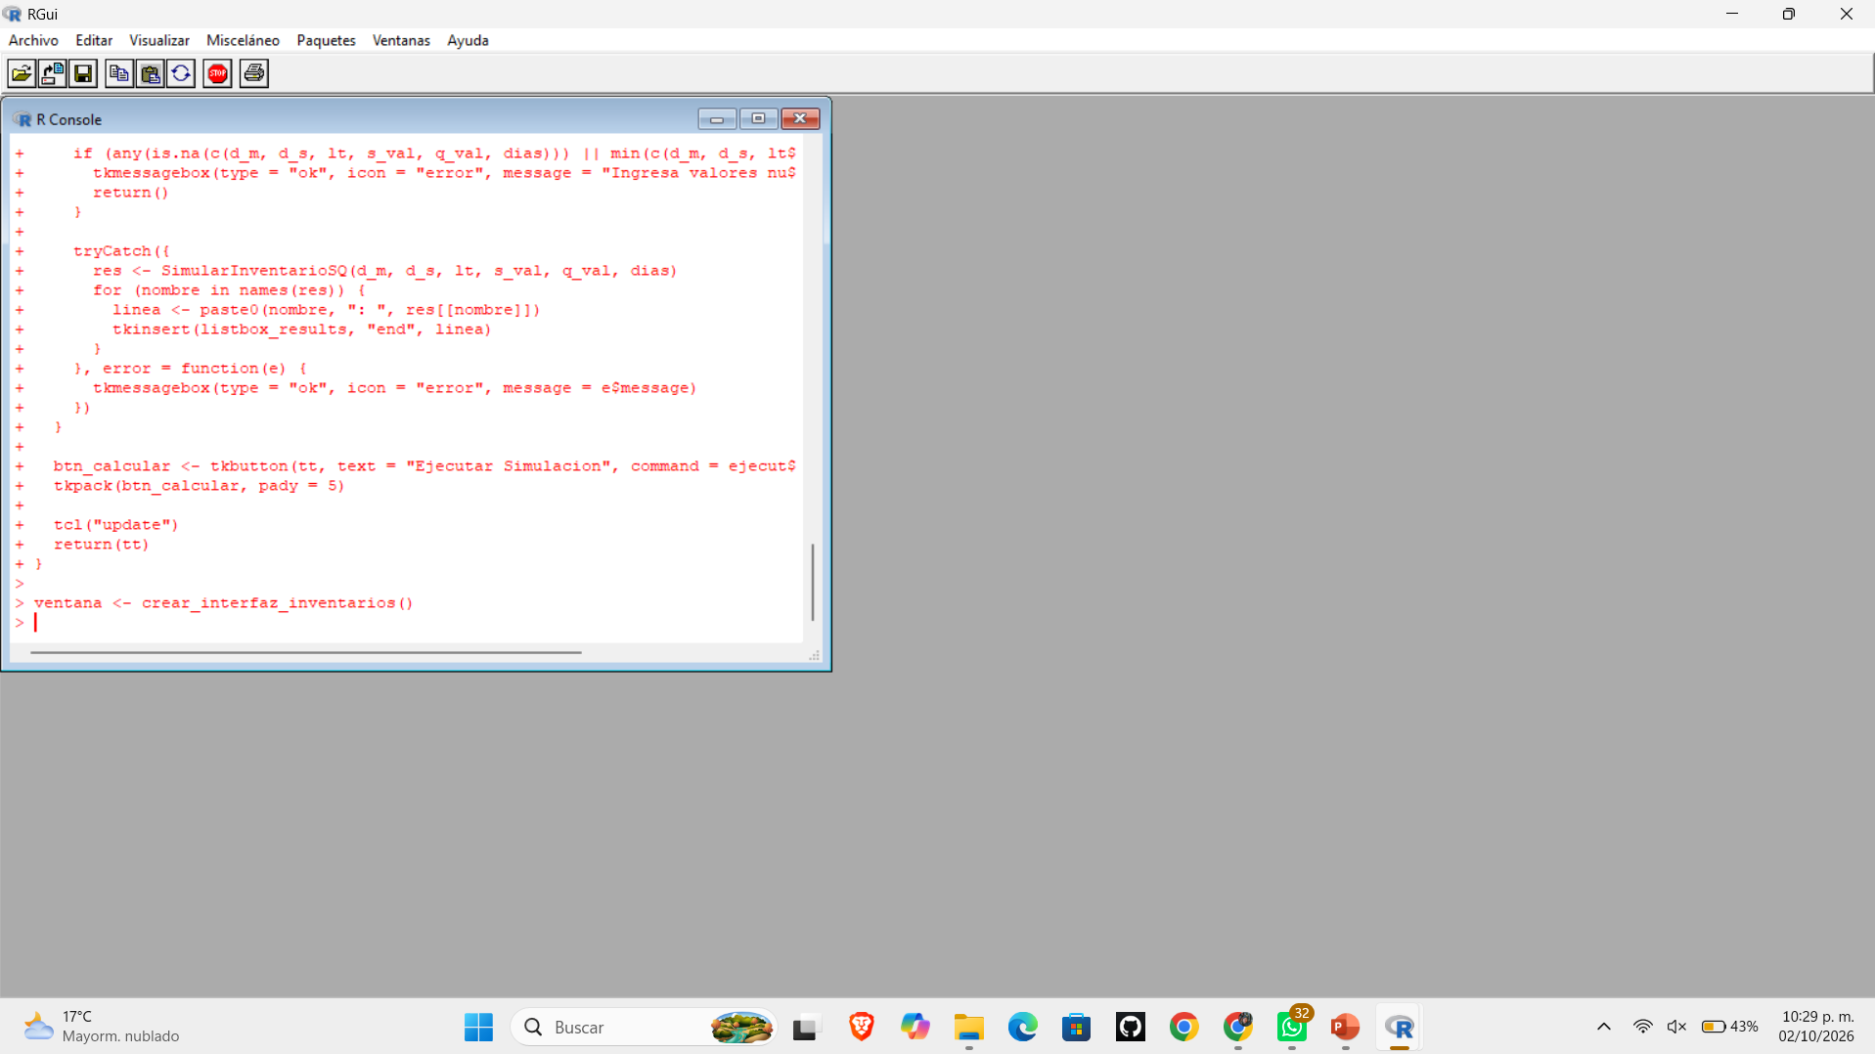
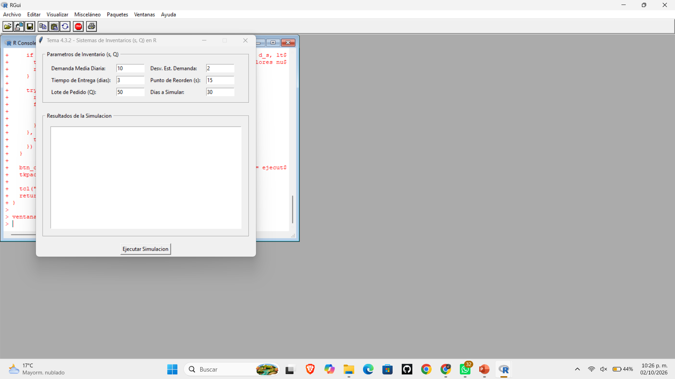
Inventarios-r estudio
A diferencia de los otros entornos, en RStudio la forma de estructurar es distinta. Comenzamos a crear nuestro script desde cero en el editor guardando el archivo de inventarios.
Escribimos las funciones matemáticas para simular las órdenes y el inventario. Fuimos ajustando la sintaxis del código para evitar que salieran advertencias o fallas.
Una vez finalizado, ejecutamos el código completo y de inmediato se abrió la ventana flotante construida con tcltk para ingresar parámetros y revisar las métricas.

Slide 15
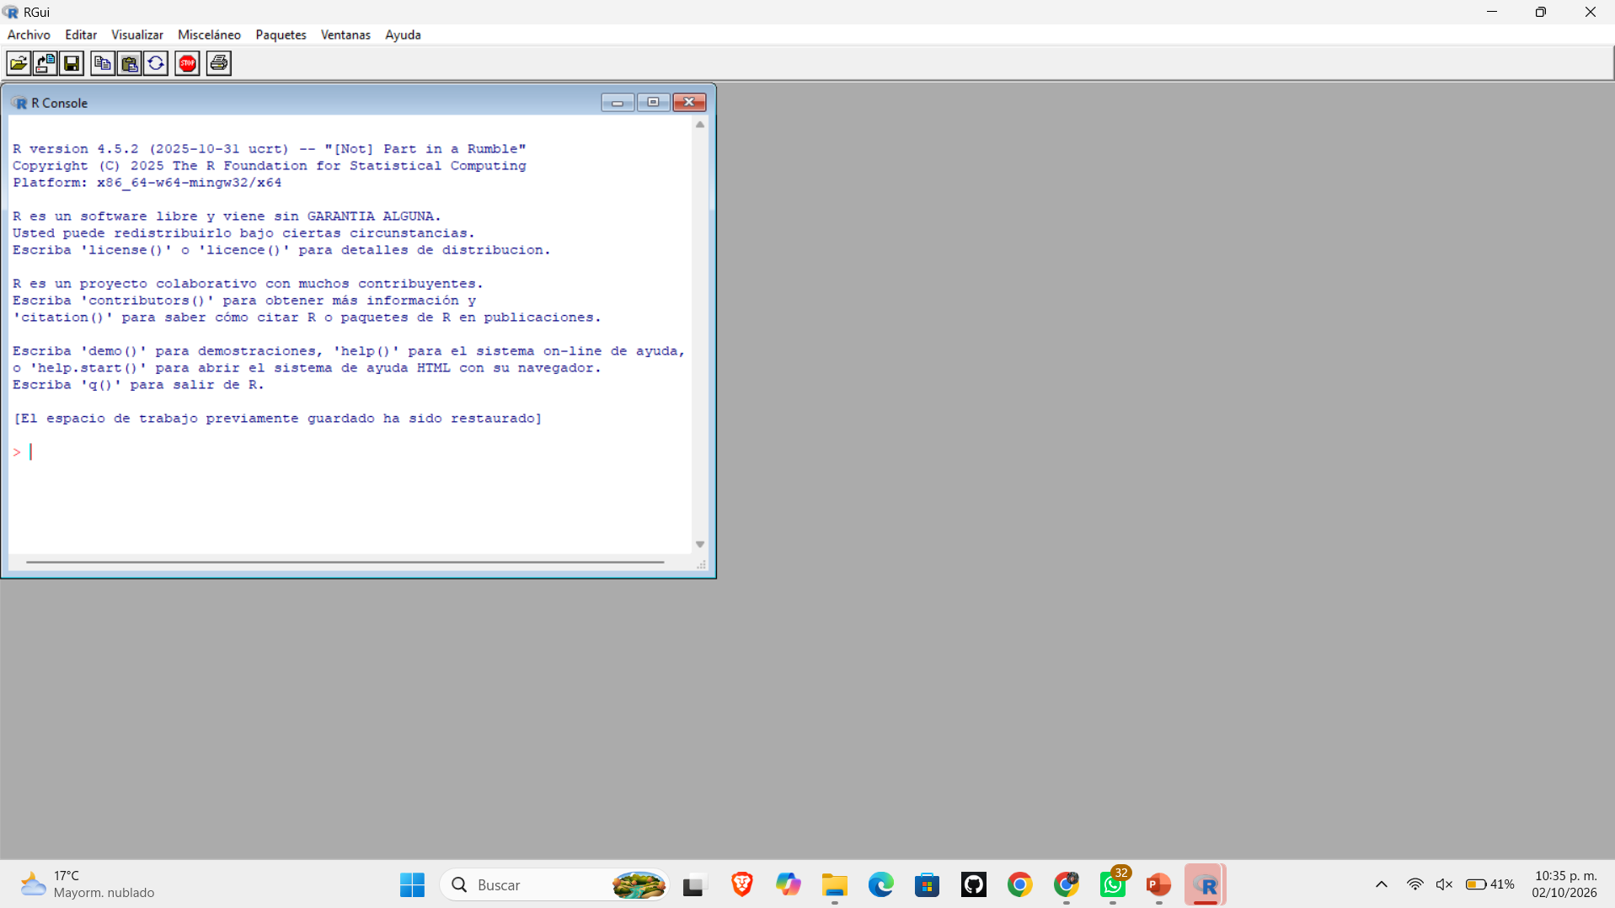
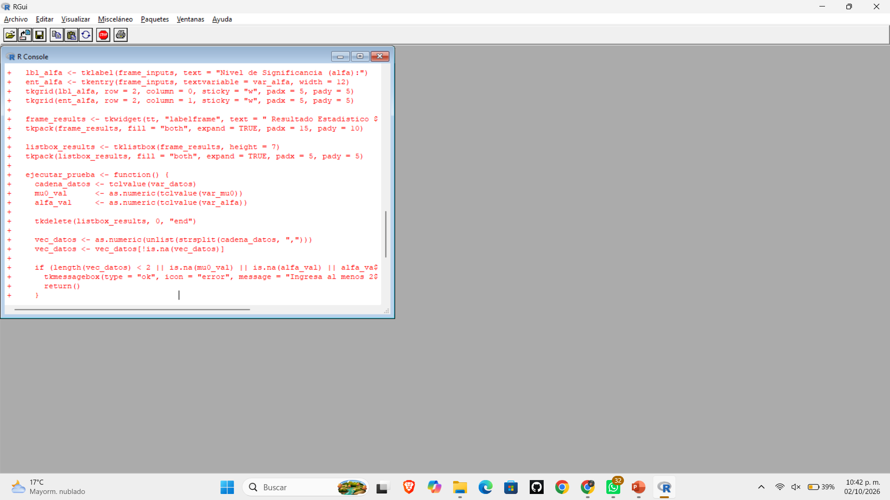
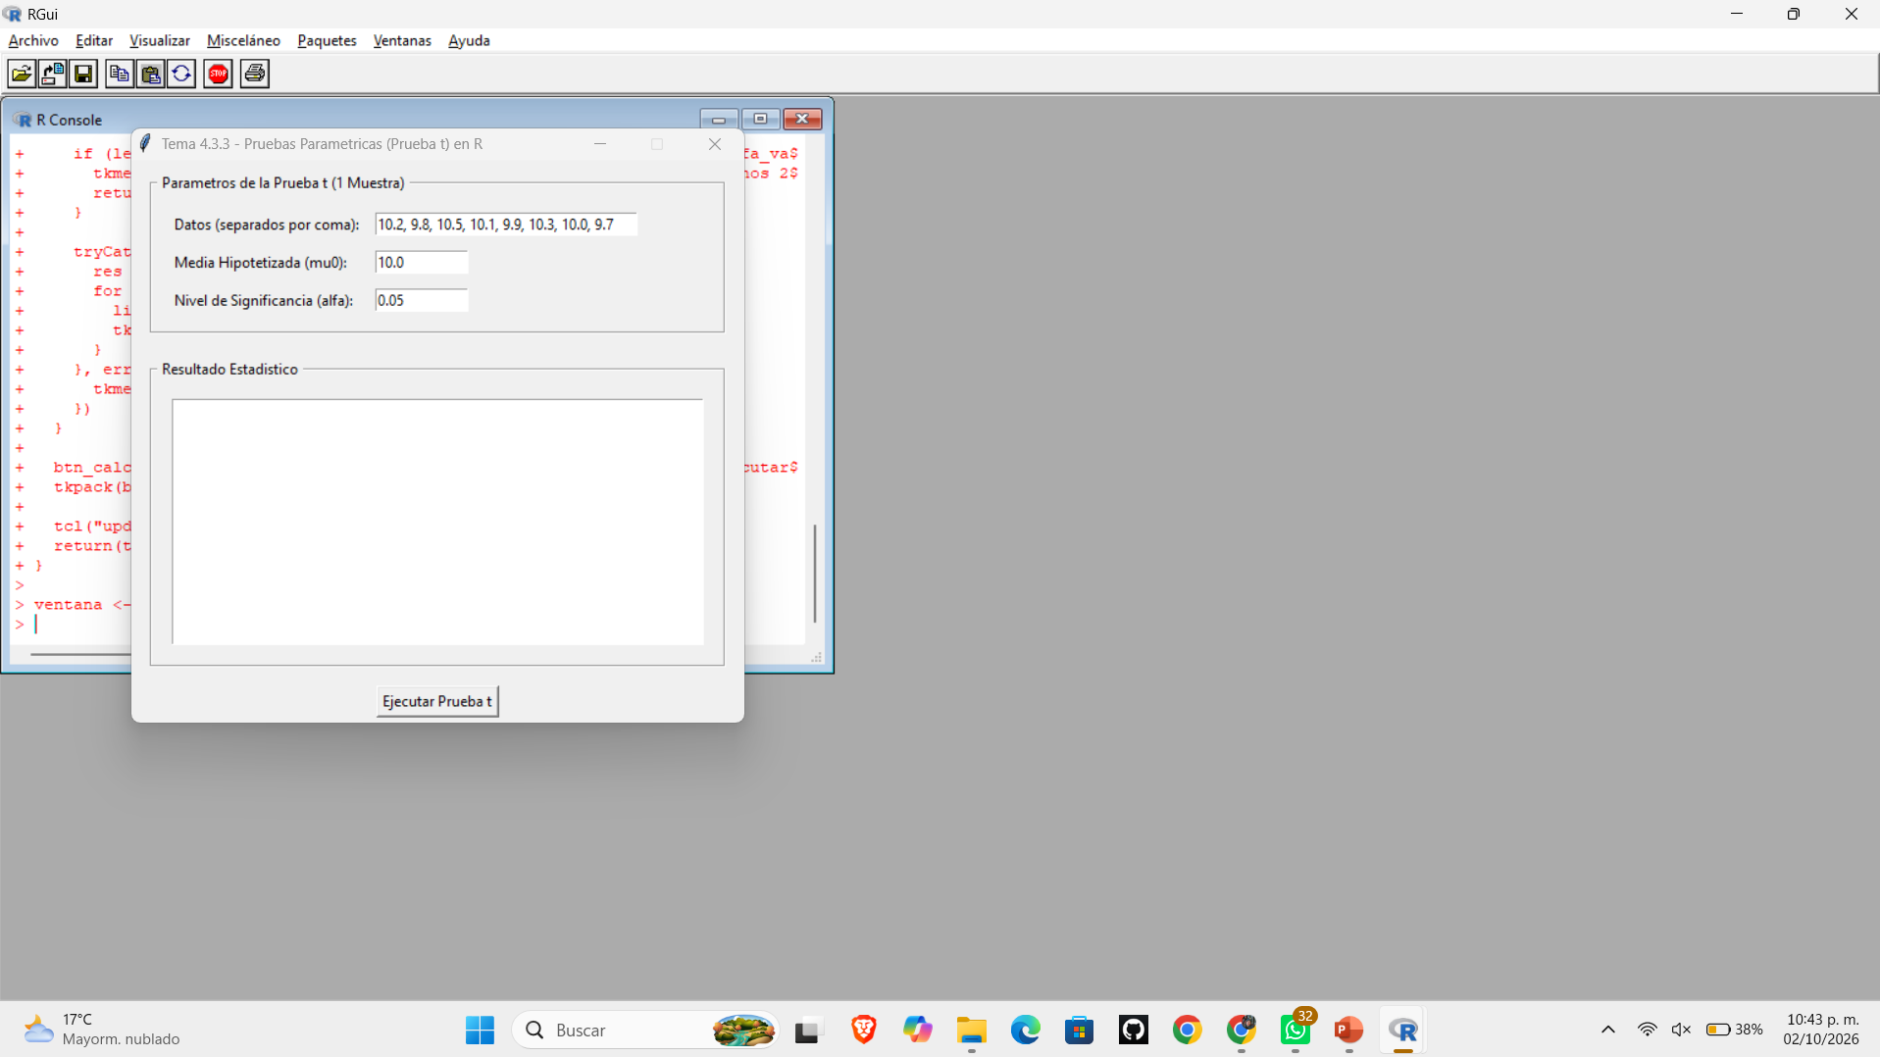
Pruebas paramétricas-r estudio
Abrimos un nuevo documento de código en RStudio asignado a las pruebas estadísticas, notando lo ágil que es R para manejar datos numéricos.
Abrimos un nuevo documento de código en RStudio asignado a las pruebas estadísticas, notando lo ágil que es R para manejar datos numéricos.
Corrimos la aplicación y confirmamos que la pantalla de usuario funcionara a la perfección, calculando el valor y el resultado final sin fallos.

Slide 16
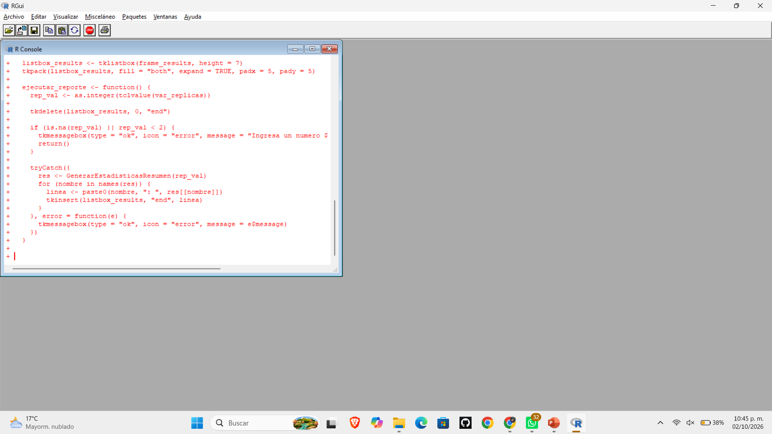
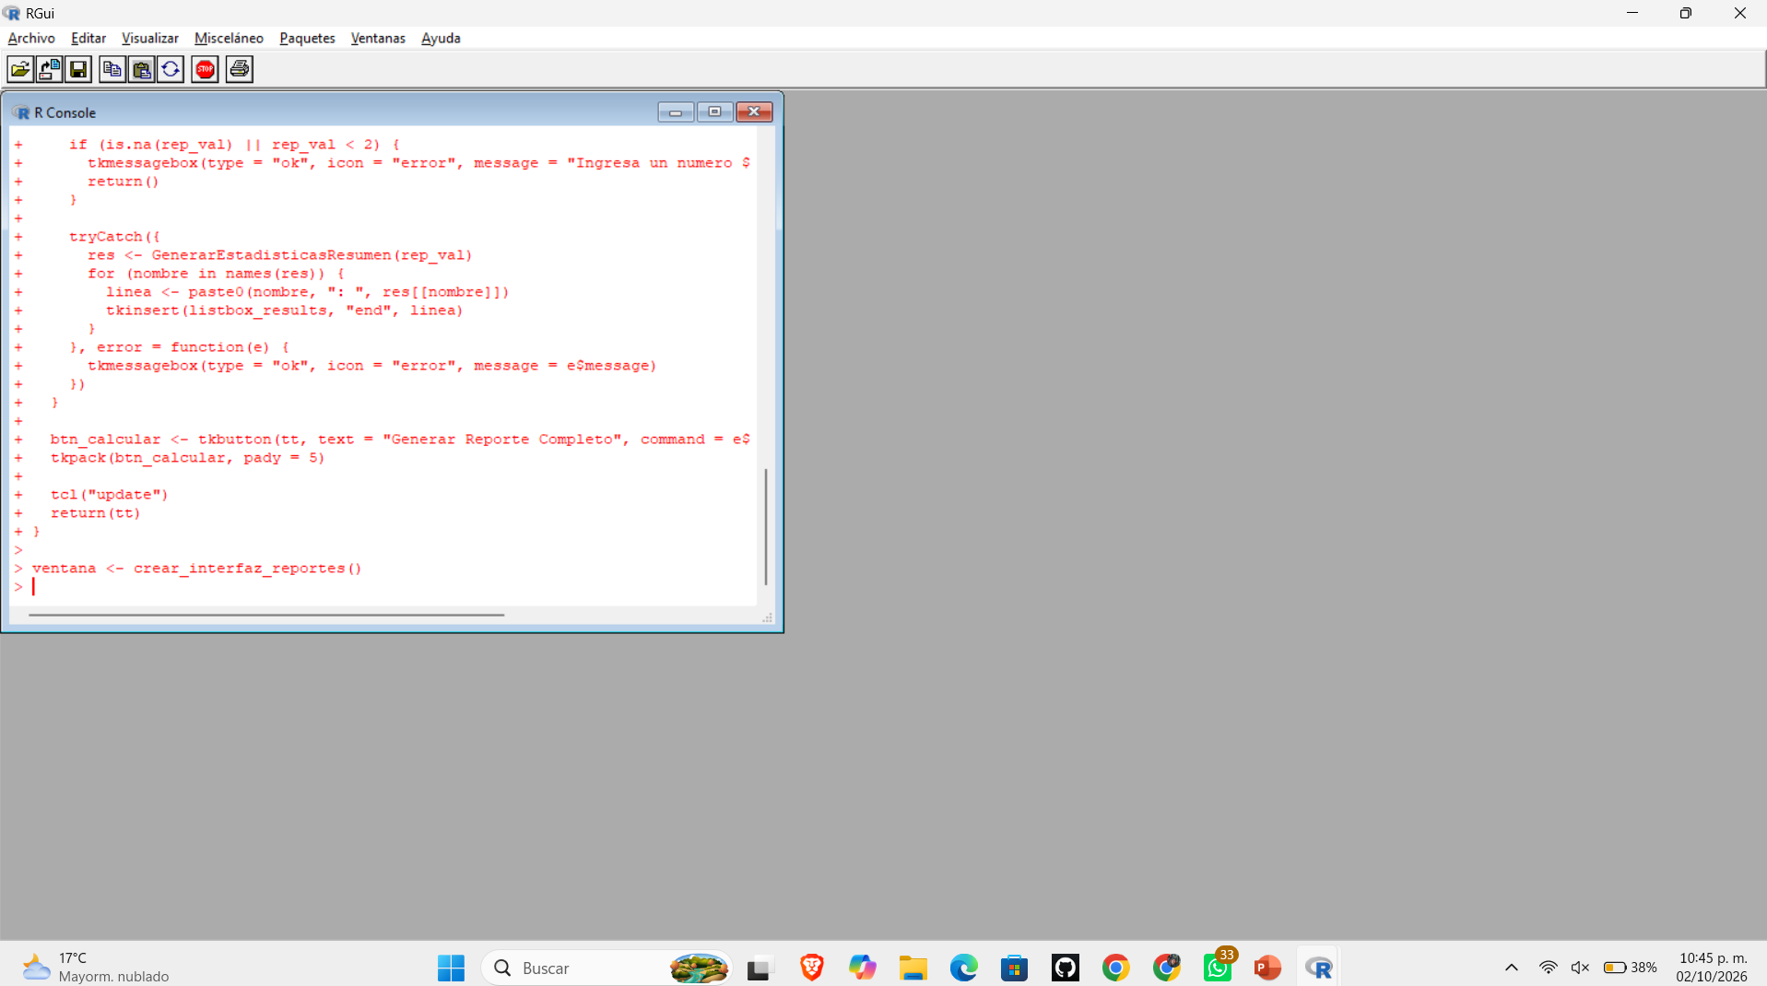
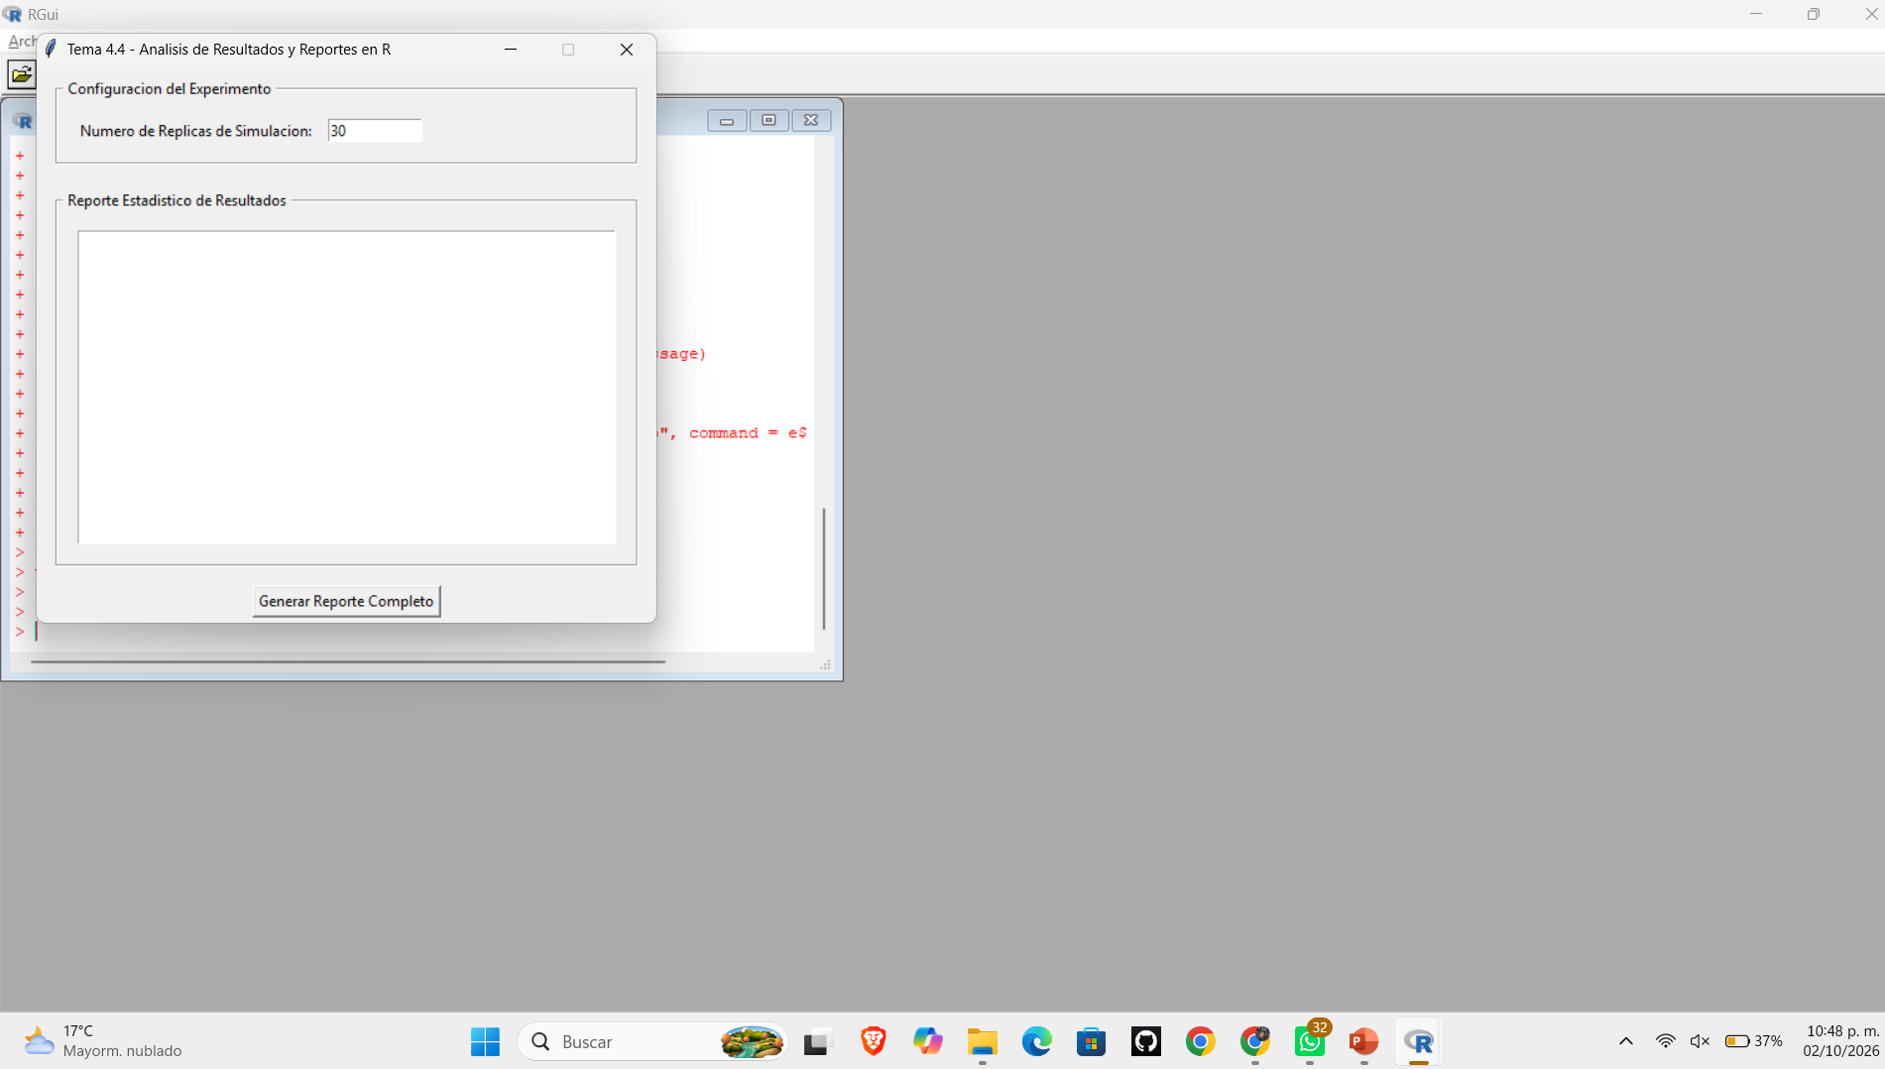
Análisis reporte-r estudio
Como parte final ejecutamos nuestro código que se ve en la imagen, nos muestra el apartado donde nos pide que ingresemos datos y proporciona un resultado final
Codificamos la estructura que llevara nuestro programa para que funcione correctamente bien.
Creamos nuestro ultimo proyecto, generamos el codigo

Slide 17
Conclusión
Al finalizar el proyecto logramos cumplir con la meta de ejecutar todos los programas correctamente en las tres plataformas. Comprobamos que cada lenguaje tiene su forma de trabajar, pero al final todos nos permitieron capturar los datos requeridos e imprimir los resultados de las simulaciones sin fallas.

Slide 18
Anexo enlace git

